Slide 1


操作系统 期末复习！！！
《操作系统原理》2024课程
汤臣薇
tangchenwei@scu.edu.cn
四川大学计算机学院（软件学院）
数据智能与计算艺术实验室

Slide 2
《操作系统原理》2024课程
考核方式
平时成绩 30%
平时作业 10%
签到互动 10%
小组Presentation 10%
考试成绩 70%
期中考试 30%
期末测试 40%

Slide 3
《操作系统原理》2024课程
授课内容
第一章 操作系统引论
第二章 进程的描述和控制
第三章 处理机调度与死锁
第四章 存储器管理
第五章 虚拟存储器
第六章 输入输出系统
第七章 文件管理
第八章 磁盘存储器的管理

Slide 4
《操作系统原理》2024课程
考试题型
填空题（0.5 分 × 20 空 = 10 分）
单选题（2 分× 10 题 = 20 分）
简答题（6 分 × 5 题 = 30 分）
综合分析与解答题（10 分 × 4 题 = 40 分）

Slide 5

第一章
操作系统引论

Slide 6

1.1 操作系统的概念
OS是计算机系统中一组控制和管理计算机硬件资源和软件资源，合理地对各类作业进行调度，以方便用户使用的程序的集合

Slide 7
1.2 OS发展历史
未配置OS的计算机系统
单道批处理系统(simple batch processing)
多道批处理系统(multiprogramming system)
分时系统(time-sharing system)
实时系统(real-time system)
微机操作系统(microcomputer operating system)
Notes:
发展原因
特征与应用环境
结合实际理解OS作用与特征

Slide 8
1.2.3 多道批处理系统
多道批处理(Multiprogrammed Batch Processing System)
在内存中同时存放若干个作业，共享系统资源并同时运行
在该系统中，用户所提交的作业都先存放在外存上并排成一个队列，称为“后备队列”
由作业调度程序按一定的算法从后备队列中选择若干个作业调入内存，使它们共享CPU和系统中的各种资源。
多道批处理的运行特征
多道：内存中同时存放几个作业
宏观上并行运行：都处于运行状态，但都未运行完
微观上串行运行：各作业交替使用CPU

Slide 9
1.2.3 多道批处理系统
多道批处理系统的特征
多道性 无序性 调度性
优点
资源利用率高：CPU和内存利用率较高
系统吞吐量大：系统吞吐量是指系统在单位时间内所完成的总工作量（作业的数量）
缺点
用户交互性差：整个作业完成后或中间出错时，才与用户交互，不利于调试和修改
作业平均周转时间长：短作业的周转时间显著增长

Slide 10
1.2.4 分时系统 Time-Sharing System
推动多道批处理系统发展的主要动力：提高资源利用率和系统吞吐量（系统需求）
推动分时系统形成和发展的主要动力，则是用户的需求
用户的需求具体表现在以下几个方面：
人机交互
共享主机
便于用户上机
分时系统实现中的关键问题：
及时接收：及时接收用户的命令或数据，解决的办法是配置多路卡
及时处理：及时处理用户命令，应该使所有的用户的作业都直接进入内存；在很短的时间内使每个作业都运行一次

Slide 11
1.2.4 分时系统 Time-Sharing System
“分时”指多个用户分享使用同一台计算机，也指多个程序分时共享硬件和软件资源
多个用户分时：多个应用程序同时在内存中，分别服务于不同用户，有用户输入时由CPU执行，处理完一次用户输入后程序暂停，等待下一次用户输入——时走时停
前台和后台程序分时：后台程序不占用终端输入输出，不与用户交互；现在的图形用户界面(GUI)，除当前交互的程序(输入焦点)之外，其他程序均作为后台
时间片(time slice)分配：各个程序在CPU上执行的轮换时间
抢先式 preemptive ：OS强迫出让CPU；
非抢先式 non-preemptive ：程序主动出让CPU；

Slide 12
1.2.4 分时系统 Time-Sharing System
多路性：允许在一台主机上同时联接多台联机终端，系统按分时原则为每个用户服务。宏观上是多个用户同时工作，共享系统资源，而微观上则是每个用户作业轮流运行一个时间片。多路性即同时性，它提高了资源利用率，从而促进了计算机更广泛的应用。
独立性：每个用户各占一个终端，彼此独立操作，互不干扰。因此用户会感觉到就象他一人独占主机。
交互性：用户可通过终端与系统进行广泛的人机对话。用户可以请求系统提供多方面服务，如文件编辑，数据处理和资源共享等。
及时性：用户的请求能在很短时间内获得响应，此时间间隔是以人们所能接受的等待时间来确定的，通常为1-2秒。

Slide 13
1.4 OS的主要功能
引入OS的目的：管理资源、提供接口
有条不紊地、高效地运行，提高系统资源的利用率和吞吐量
方便用户的使用
处理机管理
存储器管理
文件管理
用户接口
设备管理
OS
功能
Notes:
多个程序异步并发执行带来了二种不确定性。

Slide 14
1.5.4 微内核OS结构
设计目的：
提高OS的正确性、灵活性、易维护性、可扩充性
基本概念
足够小的内核：
将操作系统中最基本的部分放入微内核，如与硬件处理紧密相关的部分、一些较基本的功能、客户和服务器之间的通信
基于客户/服务器模式：
OS绝大部分功能都放在微内核外面的一组服务器(进程)中实现，运行在用户态
客户与服务器之间借助微内核提供的消息传递机制来实现信息交互
应用“机制与策略分离”原理
机制——实现某一功能具体执行机构；策略——机制基础上实现功能优化
在微内核系统中，机制放在微内核中，内核足够小
面向对象技术
“抽象”、“隐蔽”：控制系统复杂性
“对象”、“封装”、“继承”：确保系统正确性、可靠性、易修改性、易扩展性
Notes:
+ 面向对象技术”：

Slide 15
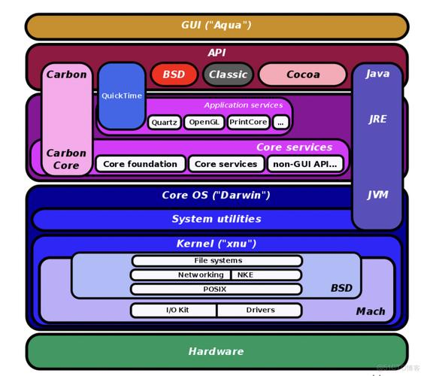
1.5.4 微内核OS结构
基本功能：
进程/线程管理
低级存储器管理
中断和陷入处理
优势分析：
提高了系统的可扩展性
增强了系统的可靠性
可移植性强
提供了对分布式系统的支持
融入了面向对象技术
存在问题分析：运行效率降低
Notes:
电脑内存由于技术和价格上的原因，容量有限，不可能容纳所有的软件，因此计算机系统都要配置外存诸器。外存储器又称为辅助存储器，它的容量一般都比较大，而且大部分可以移动，便于不同计算机之间交换信息。外存用来存储程序、数据以及各种软件资源。CPU不能像访问内存那样直接访问外存，必须通过内存才能与外存进行信息交换。在微机上，常用的外存有磁盘、光盘、磁带，磁盘又可以分为软磁盘和硬磁盘。

Slide 16








第二章
进程的描述和控制

Slide 17
《操作系统原理》2024课程
进程的描述和控制
前趋图和程序执行
进程的描述
进程控制
进程同步
经典进程的同步问题
进程通信
线程的基本概念
线程的实现

Slide 18
《操作系统原理》2024课程
进程的特征
结构性
进程包含有描述进程信息的数据结构（包含进程控制块、程序块和代码块等）和运行在进程上的程序，OS用PCB描述和记录进程的动态变化过程。
动态性
最基本特征，是程序执行过程，有一定的生命期：由创建而产生、由调度而执行，因得不到资源而暂停，由撤消而死亡。而程序是静态的，它是存放在介质上一组有序指令的集合，无运动的含义。
并发性
进程的重要特征，也是OS的重要特征。指多个进程实体同存于内存中，能在一段时间内同时运行。而程序（没有建立PCB）是不能并发执行。
独立性
进程是一个能独立运行的基本单位，即是一个独立获得资源和独立调度的单位，而未简历PCB的程序不能作为独立单位参加运行、获取资源。
异步性
进程按各自独立的不可预知的速度向前推进（即按异步方式进行），正是这一特征导致程序执行的不可再现性，因此OS必须采用某种措施来限制各进程推进序列以保证各程序间正常协调运行。

Slide 19
《操作系统原理》2024课程
引入挂起操作后五个进程状态的转换
创建
释放
执行
终止
许可
时间片完
许可
挂起
调度
挂起
NULL → 创建
创建 → 活动就绪
创建 → 静止就绪
执行 → 终止
请求I/O
活动
就绪
静止
就绪
激活
释放
释放
挂起
活动
阻塞
静止阻塞
激活
Notes:
Static 静止

Slide 20
《操作系统原理》2024课程
进程控制块PCB中的信息
进程标识符（进程的唯一标识）
内部标识符：用户对进程访问
外部标识符：方便系统使用进程
处理机状态（上下文）：暂存信息的通用寄存器、存放下一条指令地址的指令计数器、程序状态字、用户栈指针
进程调度信息：进程状态、优先级、其他信息和事件等
进程控制信息：程序和数据地址、同步和通信机制、资源清单、链接指针
进程 标志符 | 进程名
进程调度信息 | 进程状态
 | 进程优先级
进程控制信息 | 现场保留区
 | 指示出于同一状态进程的链指针
 | 资源清单
 | 进程起始地址
 | 家族关系
 | 其他

Slide 21
《操作系统原理》2024课程
操作系统内核的定义
操作系统分层设计，不同功能放置在不同层次；
与硬件紧密结合的模块、常用设备驱动、运行频率的模块，安排在紧靠硬件的软件层次中，这些模块常驻内存，被称为OS内核
对软件进行保护，提高OS运行效率
处理机的执行状态
系统态（管态/内核态）：具有较高特权，执行一切指令，访问所有寄存器和存储区；OS通常运行在管态
用户态（目态）：特权较低，仅能执行规定的指令，访问指定寄存器和存储区，应用程序只能运行在目态

Slide 22
《操作系统原理》2024课程
内核两大功能
支撑功能
中断处理：最基本的功能，OS赖以活动的基础
时钟管理：基本功能，时间片轮转调度、实时系统等
原语（Primitive）操作：若干条指令组成，执行过程中不允许被中断
资源管理功能
进程管理：运行频率较高，提高性能
存储器管理：运行频率较高，提高运行速度
设备管理：与硬件/设备紧密相关
Notes:
系统调用、键盘命令的输入等、进程调度，都依赖中断，为减少中断时间，提高并发性
原子操作，要么全做，要么不做，不可分割的基本单位，系统太执行，常驻内存
链表操作、进程通信

Slide 23
《操作系统原理》2024课程
引起进程阻塞和唤醒的事件
向系统请求共享资源失败
等待某种操作的完成
进程阻塞过程：Block
停止进程在处理器中执行，保存现场信息到进程的进程控制块中；
修改进程控制块中的进程状态等相关内容，并将进程控制块加入到相应阻塞进程的进程控制块队列中；
进程调度程序转入其他进程调度。
进程唤醒过程：Wakeup
当等待事件到达或输入/输出操作完成时，会产生一个中断，激活操作系统，阻塞的进程被唤醒，其进程状态由阻塞转换为就绪
唤醒进程的主要工作是修改进程控制块中的状态，将进程控制块转入到就绪进程的进程控制块队列
新数据尚未到达
等待新任务的到达

Slide 24
《操作系统原理》2024课程
进程
多道程序并发执行
资源利用率
系统吞吐量
系统更加复杂
进程同步的基本概念
进程运行管理
对系统资源的无序争夺
系统混乱
结果不确定性
结果不可再现性
多道程序系统
进程同步机制
硬件同步机制
信号量机制
管程机制
任务：对多个相关进程在执行次序上进行协调，使并发执行的诸进程之间按照一定的规则(或时序)共享系统资源，并能很好地相互合作，从而使程序的执行具有可再现性
Notes:
在OS中引入进程后，一方面可以使系统中的多道程序并发执行，有效地改善资源利用率,显著地提高系统的吞吐量:但另一方面却使系统变得更加复杂。如果不能采取有效的措施，对多个进程的运行进行妥善的管理，必然会因为这些进程对系统资源的无序争夺给系统造成混乱。致使每次处理的结果存在着不确定性，即显现出其不可再现性。

Slide 25

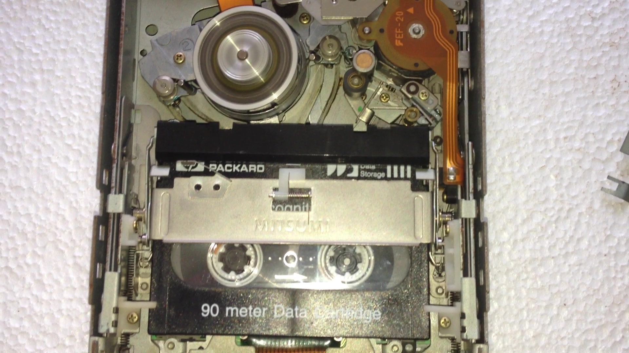
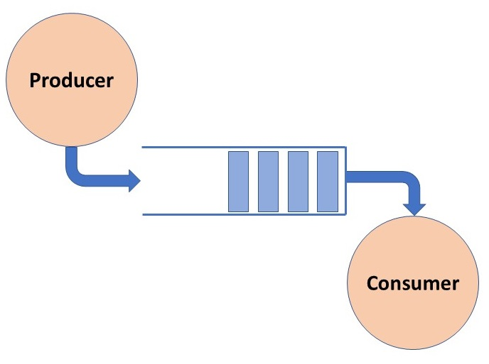
2.4.1 进程同步的基本概念
临界资源（Critical Resource）
进程采取互斥方式实现对资源的共享

Slide 26
2.4.1 进程同步的基本概念
临界区Critical Section
临界区：每个进程中访问临界资源的那段代码
进入区：检查临界资源是否正在被访问的代码（判别能否访问临界资源的关键）
退出区：将临界区正被访问的标志恢复为未被访问的标志
剩余区：除进入区、临界区、退出区之外的代码
While ( Ture )
{
entry_section; //申请进入（进入区）
critical_section; //临界区
exit_section; //声明退出（退出区）
remainder_section; //剩余区
}

Slide 27
2.4.1 进程同步的基本概念
同步机制应遵循的规则
空闲让进：
当无进程在互斥区时，任何有权使用互斥区的进程可进入
忙则等待：
不允许两个以上的进程同时进入互斥区
有限等待：
任何进入互斥区的要求应在有限的时间内得到满足
让权等待：
处于等待状态的进程应放弃占用CPU，以使其他进程有机会得到CPU的使用权

Slide 28
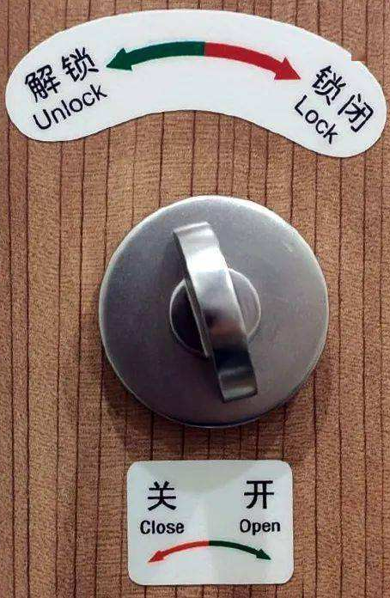

进程同步机制
回顾——进程同步机制
硬件同步机制
关中断
利用test-and-set指令实现互斥
利用swap指令实现进程互斥
信号量机制（PV操作）
整型信号量
记录型信号量（结构型信号量）
AND型信号量
信号量集
Notes:
锁机制是硬件和软件的基本思想

Slide 29
2.4.3 信号量机制
回顾——进程同步机制
2.4.3 信号量机制
空闲让进
有限等待
忙则等待
让权等待
整型信号量
P操作：表示同步进程发出的检测信号量操作，检测是否能够使用临界资源
V操作：表示访问完临界资源的进程通知等待进程已经完成了临界资源的访问，将临界资源释放
P操作
wait(S){
while S≤0；// do no-op
S:＝S－1;}
V操作
signal(S){
S:＝S＋1; }
其中，S为一个需要初始化值的正整型量。对S的访问只能通过P、V操作。
S>0，表示临界资源可以访问，P(S)中的检测语句通过，调用P(S)的进程可以访问临界资源。
S≤0，表示有进程在访问临界资源，此时临界资源处于忙，调用P(S)的进程只能等待，直到S的值大于0，才可以访问临界资源。

Slide 30
2.4.3 信号量机制
回顾——进程同步机制
2.4.3 信号量机制
空闲让进
有限等待
忙则等待
让权等待
记录型信号量（结构型信号量）
记录型信号量在整型信号量的基础上进行了改进，让不能进入临界区的进程“让权等待”，即进程状态由运行转换为阻塞状态，进程进入阻塞队列中等待。
P操作
wait(S){
S.value＝ S.value－1
if S.value<0 then block(S,L)
}
V操作
signal(S){
S.value＝ S.value＋1
if S.value≤0 then wakeup(S,L)
}
若信号量S的S.value的值为正数，该正数表示可对信号量可进行的P操作的次数，即实际可以使用的临界资源数
若信号量S的S.value的值为负值，表示有多个进程申请临界资源，而又不能得到，在阻塞队列等待。S.value的绝对值表示在阻塞队列等待临界资源的进程个数

Slide 31
2.4.3 信号量机制
回顾——进程同步机制
2.4.3 信号量机制
AND型信号量
指同时需要多种资源且每种占用一个时的信号量操作；
AND型信号量集的基本思想：在一个原语中申请整段代码需要的多个临界资源，要么全部分配给它，要么一个都不分配；
AND型信号量集V原语为Ssignal：
Ssignal(S1, S2, …, Sn){
while(TRUE){
for (i=1; i<=n; i++)
{
Si++ ; }}}
Swait(S1, S2, …, Sn){
While(TRUE){
if (S1 >=1 and … and Sn>=1 ){
for( i=1;i<=n; i++) Si--;
break；}else{
waiting； }}}
Notes:
A和B共享DE数据，当各持一个数据，另外一个数据就会陷入僵持，从而导致死锁

Slide 32
2.4.3 信号量机制
回顾——进程同步机制
2.4.3 信号量机制
信号量集
当进程需要申请的临界资源种类较多，每类临界资源个数较多时，如果用记录型信号量，进程每次只能一次申请或释放一个临界资源，非常麻烦。因此，引入信号量集。
在每次分配之前，测试资源数量是否大于可分配的下限值
Swait(S1, t1, d1; ...; Sn, tn, dn); （t：分配下限；d：需求值）
Ssignal(S1, d1; ...; Sn, dn);
一般“信号量集”可以用于各种情况的资源分配和释放。下面是几种特殊的情况：
1) Swait(S, d, d)表示每次申请d个资源，当资源数量少于d个时，便不予分配。
2) Swait(S, 1, 1)表示互斥信号量。
3) Swait(S, 1, 0)可作为一个可控开关(当S≥1时，允许多个进程进入临界区；当S=0时禁止任何进程进入临界区)。
由于一般信号量在使用时的灵活性，因此通常并不成对使用Swait和Ssignal。为了避免死锁可一起申请所有需要的资源，但不一起释放
Notes:
T 资源的分配下限值
D 进程对资源的需求值

Slide 33
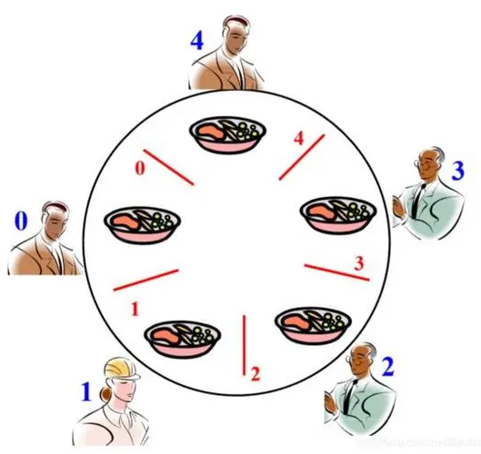
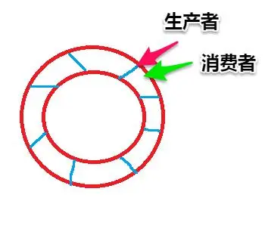
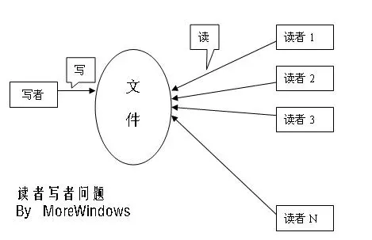
回顾——经典进程的同步问题
经典进程的同步问题
生产者和消费者问题
哲学家就餐问题
读者和写者问题

Slide 34
2.5.1 生产者和消费者问题
回顾——生产者和消费者问题
mutex,full,empty:semaphore
mutex :=1; full:=0; empty:=n;
生产者P：
While(True){
P(empty);
P(mutex);
Buffer(in)=nextp;
in:=(in+1) mod n;
V(mutex);
V(full);
}
消费者C:
While(Ture){
P(full)
P(mutex);
netxc=buffer(out);
out:=(out+1) mod n;
V(mutex);
V(empty);
}
Notes:
不可以

Slide 35
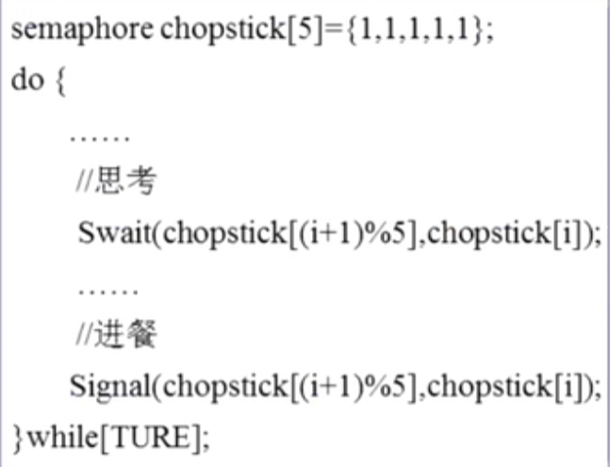
回顾——哲学家就餐问题
2.5.2 哲学家就餐问题
方案2：仅当一个哲学家左右两边的筷子都可用时才允许他拿筷子（AND信号量机制）

Slide 36
回顾——读者和写者问题
读者Reader
While(True){
P(rmutex)
readcount++;
if(readcount==1)
P(wmutex);
V(rmutex)
执行读操作
P(rmutex)
readcount--;
if(readcount==0)
V(wmutex);
V(rmutex)}
写者Writers
While(True){
P(wmutex);
执行写操作
V(wmutex);
}
Notes:
没有读者的时候，才可以写，读者比较优先
如何让两个可以顺序合理，或写者优先，怎么弄

Slide 37
回顾——线程的引入
2.7.2 线程与进程的比较
2.7.1 线程的引入
线程与进程的比较
调度的基本单位：线程作为调度和分派的基本单位，进程还是资源的拥有者
并发性：引入线程的OS并发度更高
拥有资源：线程本身不拥有系统资源，仅有一点必不可少的资源
独立性：线程之间独立性低，共享进程的内存地址空间和资源
系统开销：线程的开销低
支持多处理机系统：线程更适合多处理机
线程与进程的比较
用户级线程ULT(User level Threads)
内核支持线程KST(Kernel Supported Threads)
组合方式

Slide 38
2.8.1 用户级线程ULT(User level Threads)
2.8.2 线程的实现
在用户空间建立线程库：提供一组管理线程的过程
运行时系统：完成线程的管理工作(操作、线程表)
内核管理的还是进程：内核不知道线程的存在
线程切换不需要内核态特权
优点
线程切换不需转换到内核空间，节省了模式切换的开销
调度算法是应用程序特定的
用户级线程可运行在任何操作系统上（只要实现了线程库）
缺点
内核只将处理器分配给进程，同一进程中的两个线程不能同时运行在两个处理器上
大多数系统调用是阻塞的，因此，由于内核阻塞进程，故进程中的所有线程也被阻塞
Notes:
如UNIX

Slide 39
2.8.2 内核支持线程 KST(Kernel Supported Threads)
2.8.2 线程的实现
内核管理所有线程管理，并向应用程序提供API
内核维护进程和线程的上下文
线程的切换需要内核支持，以线程为基础进行调度
优点
在多处理器系统中，内核能够同时调度同一进程中的多个线程并行执行
如果进程中一个线程被阻塞，并不会同时阻塞同一进程中的其他线程
具有很小的数据结构和堆栈，线程的切换比较快
内核本身也可以采用多线程技术，提高执行速度和效率
缺点
模式切换开销较大
Notes:
如：Windows

Slide 40
第三章
处理机调度与死锁

Slide 41
回顾——处理机调度的层次
高级调度/长程调度/作业调度
在一个(批)作业运行完毕退出系统，而需重新调入一个(批)作业进入内存时发生，周期较长，大约几分钟一次
低级调度/短程调度/进程调度/微观调度
运行频率最高，时间尺度毫秒级，分时系统（ 10～100 ms 进行一次）
频繁使用，要求在实现时做到高效
中级调度/中程调度/内存调度
运行频率基本上介于上述两种调度之间
Notes:
通信后面会讲

Slide 42
3.1.2 处理机调度算法的目标
回顾——处理机调度算法的目标
处理机调度算法的共同目标
资源利用率
公平性
平衡性
策略强制执行
批处理系统的目标
作业周转时间和平均周转时间短
系统吞吐量高
处理机利用率高
分时系统的目标
响应时间快（重要准则）
均衡性
实时系统的目标
截止时间的保证
可预测性
实时性
Notes:
通信后面会讲

Slide 43
回顾——批处理系统中的作业
作业（Job）——比程序更为广泛的概念
作业控制块 JCB(Job Control Block)
一个系统能够接纳作业的个数称为系统的多道程序度
作业状态
后备状态：磁盘输入井，等待调入内存运行
运行状态：被作业调度程序选中后，分配必要的资源，建立一组相应的进程后，调入内存，进程各状态（运行态、就绪态、阻塞态、外存就绪态、外存阻塞态等）都对应作业运行状态。
完成状态：正常运行结束或因发生错误而终止时
Notes:
通信后面会讲

Slide 44
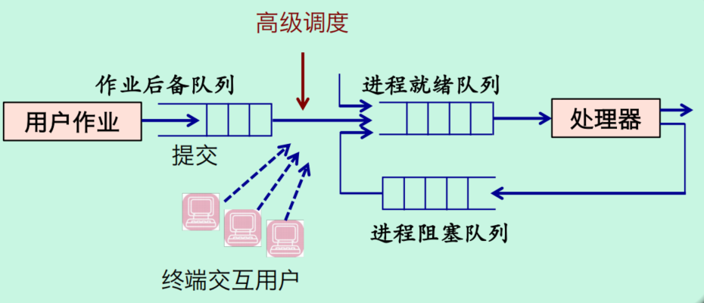
3.2.2 作业调度的主要任务
作业调度 = 接纳调度(Admission Scheduling)
Notes:
通信后面会讲

Slide 45
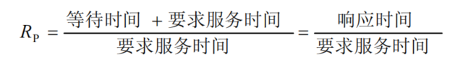
回顾——作业调度算法
先来先服务调度算法（最简单）FCFS
利于 CPU 繁忙型的作业，适合长作业
短作业优先调度算法（较常用）SJF/SPF
适合短作业
基于作业优先级调度算法（较常用）PSA
基于作业的紧迫程度，由外部赋予作业响应的优先级
响应比高者优先调度算法（比较好）HRRN/HRRF
既照顾了短作业，又考虑了作业到达的先后次序
Notes:
应将哪些作业从外存调入内存，取决于所采用的调度算法

Slide 46
3.3.1 进程调度的任务、机制和方式
进程调度 = 低级调度 = 短程调度（操作最频繁的调度）
进程调度的机制
排队器：事先将系统中所有的就绪进程按照一定的方式排成一个或多个队列，以便调度程序能最快地找到它
分派器(分派程序)：把由进程调度程序所选定的进程，从就绪队列中取出进行上下文切换，将处理机分配给它
上下文切换器：两对上下文切换操作，1）保存当前进程的上下文，而装入分派程序的上下文，以便分派程序运行；2）将移出分派程序，而把新选进程的 CPU 现场信息装入到处理机的各个相应寄存器中。
Notes:
应当指出，上下文切换将花去不少的处理机时间，即使是现代计算机，每一次上下文切换大约需要花费几毫秒的时间，该时间大约可执行上千条指令。为此，现在已有通过硬 件(采用两组或多组寄存器)的方法来减少上下文切换的时间。一组寄存器供处理机在系统态时使用，另一组寄存器供应用程序使用。在这种条件下的上下文切换只需改变指针，使其 指向当前寄存器组即可

Slide 47
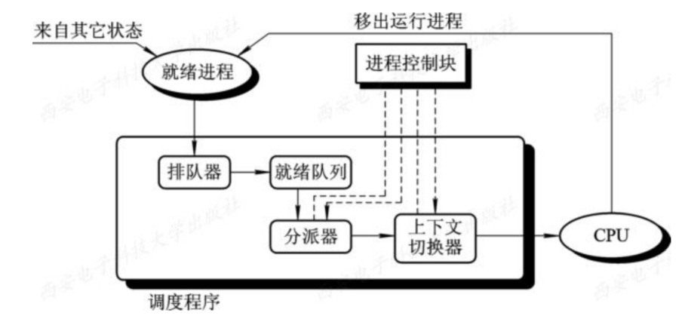
3.3.1 进程调度的任务、机制和方式
进程调度 = 低级调度 = 短程调度（操作最频繁的调度）
Notes:
应当指出，上下文切换将花去不少的处理机时间，即使是现代计算机，每一次上下文切换大约需要花费几毫秒的时间，该时间大约可执行上千条指令。为此，现在已有通过硬 件(采用两组或多组寄存器)的方法来减少上下文切换的时间。一组寄存器供处理机在系统态时使用，另一组寄存器供应用程序使用。在这种条件下的上下文切换只需改变指针，使其 指向当前寄存器组即可

Slide 48
回顾——进程调度的任务、机制和方式
进程调度方式
非抢占方式 (Nonpreemptive Mode)
一旦把处理机分配给某进程后，让它一直运行下去，直至该进程完成，或发生某事件而被阻塞时，才再把处理机分配给其他进程
优点：实现简单，系统开销小，适用于大多数的批处理系统环境
缺点：难以满足紧急任务的要求——立即执行
抢占方式 (Preemptive Mode)
允许调度程序根据某种原则去暂停某个正在执行的进程，将已分配给该进程的处理机重新分配给另一进程
优点：防止长进程长时间占用处理机，为大多数进程提供更公平的服务，能满足对响应时间有着较严格要求的实时任务的需求
缺点：比非抢占方式调度所需付出的开销较大
Notes:
应将哪些作业从外存调入内存，取决于所采用的调度算法

Slide 49
回顾——进程调度算法
先来先服务调度算法（最简单）FCFS
短进程优先调度算法（较常用）SPF
轮转调度算法 Time Round-Robin, TRR/RR
优先级调度算法 Priority Scheduling Algorithm, PSA
多队列调度算法 Multi-level Queue
多级反馈队列调度算法 Multi-level Feed Queue
基于公平原则的调度算法
Notes:
应将哪些作业从外存调入内存，取决于所采用的调度算法

Slide 50
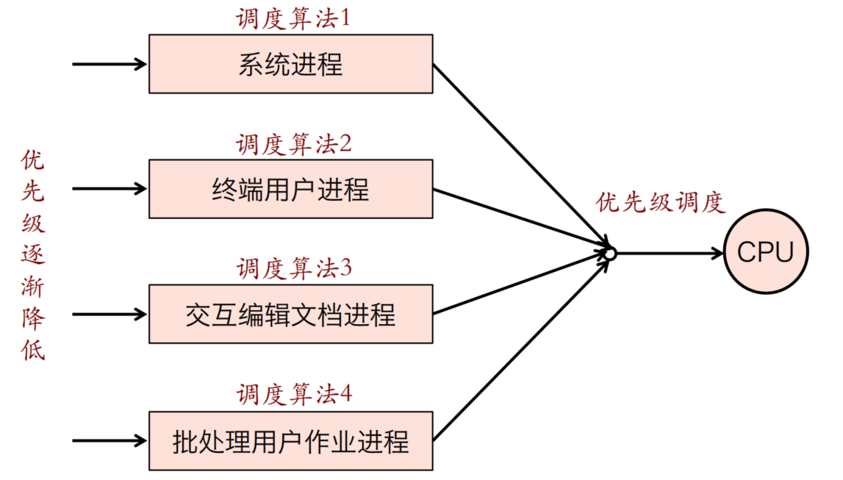
3.3.4 多队列调度算法
基本思想
将就绪队列拆分为若干个，将不同类型或性质的进程固定分配在不同就绪队列，采用不同调度算法
调度机制
不必事先知道各种进程所需的执行时间，可以满足各种类型进程的需要，目前被公认的一种较好的进程调度算法。
设置多个就绪队列，并为各个队列赋予不同的优先级，第一个队列的优先级最高，优先权愈高的队列中，时间片愈小
每个队列都采用FCFS算法
当新进程进入内存后，首先将它放入第一队列的末尾，按FCFS原则等待调度。
当轮到该进程执行时，如它能在该时间片内完成，便可撤离系统。否则，即它在一个时间片结束时尚未完成，调度程序将其转入第二队列的末尾等待调度，依此类推。
当进程最后被降到第n队列后，在第n队列中便采取按RR方式运行。
Notes:
一个较为可取的大小是， 时间片略大于一次典型的交互所需要的时间。这样可使大多数进程在一个时间片内完成。

Slide 51
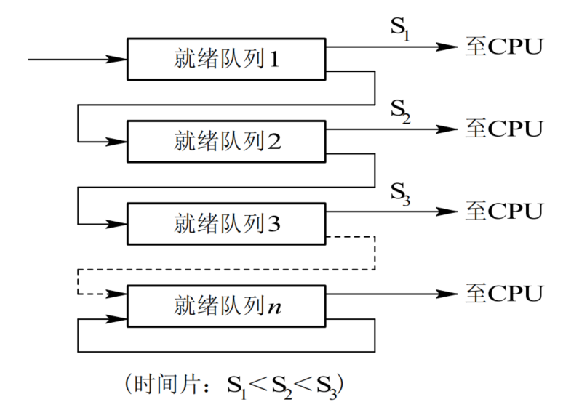
3.3.5 多级反馈队列调度算法
调度机制
按队列优先级调度
首先调度最高优先级队列中的诸进程运行，仅当第一队列空闲时才调度第二队列中的进程运行;
优先级具有抢占式特点。
性能分析
如果规定第一个队列时间片略大于多数人机交互所需之处理时间时，便能较好地满足各种类型用户的需要。
终端型用户：可获得较好的交互性;
短批处理作业用户：通常在前几个队列中执行完毕;
长批处理作业用户：依次在前面多个队列总运行，然后按照轮转方式运行，不必担心长期得不到处理。
Notes:
一个较为可取的大小是， 时间片略大于一次典型的交互所需要的时间。这样可使大多数进程在一个时间片内完成。

Slide 52
一个具有两道作业的批处理系统，作业调度采用最高响应比优先的调度算法，进程调度采用以短进程优先的剥夺式调度算法，作业的序列如下，试算出作业的平均周转时间。（要求给出必要的步骤）。
作业名 到达时间 估计运行时间 A 10：00 40分 B 10：20 30分 C 10：30 50分 D 10：40 20分
两道作业：内存中同时放两个，但是每次只能有一个运行。运行哪一个是根据作业剩余时间判断，进程越短，优先级越高。
A
B
C
D
0
10
20
30
40
50
60
70
80
90
100
110
120
130
140

Slide 53
一个具有两道作业的批处理系统，作业调度采用最高响应比优先的调度算法，进程调度采用以短进程优先的剥夺式调度算法，作业的序列如下，试算出作业的平均周转时间。（要求给出必要的步骤）。
作业名 到达时间 估计运行时间 A 10：00 40分 B 10：20 30分 C 10：30 50分 D 10：40 20分
两道作业：内存中同时放两个，但是每次只能有一个运行。运行哪一个是根据作业剩余时间判断，进程越短，优先级越高。
A周转时间=40-0=40
A
B于20到达，可装入内存，但是A还剩20分<30分，继续运行A
B周转时间=70-20=50
B
B进程短于C，因此运行B
C周转时间=140-30=110
C
C于30到达，内存空间不够，需等A运行完，才能装入内存
D
D于40到达，内存空出一个作业，H（C）=（10+50）/50=1.2，H（D）=1，选C
D周转时间=90-40=50
B运行完后，D作业也装入内存，D进程短于C，因此先运行D作业
0
10
20
30
40
50
60
70
80
90
100
110
120
130
140
平均周转时间 =（40+50+110+50）/ 4 = 62.5

Slide 54
假设下面的几个进程是系统中仅有的进程，并且都没有I/O请求，给定的达到时间和CPU区间长度（CPU burst time），回答下面的问题
进程 | 到达时间 | CPU区间长度
P1 | 0 | 10
P2 | 2 | 6
P3 | 3 | 1
P4 | 5 | 3
针对下面三种调度算法，分别画出甘特图，计算平均周转时间。 a) 先来先服务（FCFS） b) 抢占的最短剩余时间优先（SJF）= (20+10+1+3) / 4 = 8.5 c) 时间片为4的轮转调度（假设新进程会被添加到就绪队列的尾部）
Notes:
假设下面的几个进程是系统中仅有的进程，并且都没有I/O请求，给定的达到时间和CPU区间长度（CPU burst time），回答下面的问题

Slide 55
假设下面的几个进程是系统中仅有的进程，并且都没有I/O请求，给定的达到时间和CPU区间长度（CPU burst time），回答下面的问题
进程 | 到达时间 | CPU区间长度
P1 | 0 | 10
P2 | 2 | 6
P3 | 3 | 1
P4 | 5 | 3
针对下面三种调度算法，分别画出甘特图，计算平均周转时间。 a) 先来先服务（FCFS） b) 抢占的最短剩余时间优先（SJF）= (20+10+1+3) / 4 = 8.5 c) 时间片为4的轮转调度（假设新进程会被添加到就绪队列的尾部）
P1
P2
P3
P4
0
1
2
3
4
5
6
7
8
9
10
11
12
13
14
15
16
17
18
19
20
c) 平均周转时间= (20+16+6+11) / 4 = 53/4 = 13.25
P1
P2
P3
此时P4进程还未到，队列排序为2->3->1
2->3->1->4，P3结束后调度P1，而不是P4
P4
0
1
2
3
4
5
6
7
8
9
10
11
12
13
14
15
16
17
18
19
20
Notes:
假设下面的几个进程是系统中仅有的进程，并且都没有I/O请求，给定的达到时间和CPU区间长度（CPU burst time），回答下面的问题

Slide 56
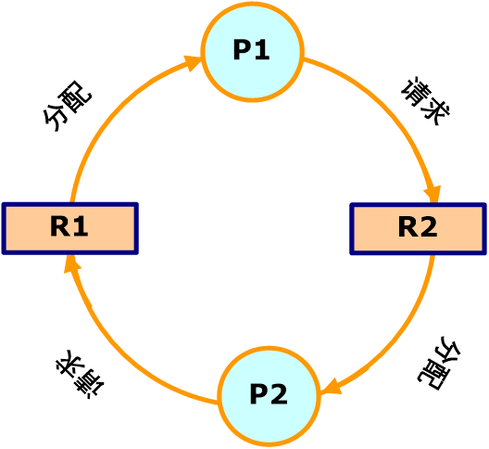
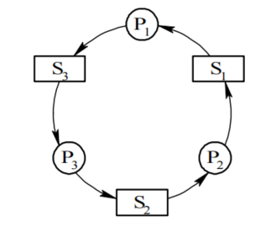
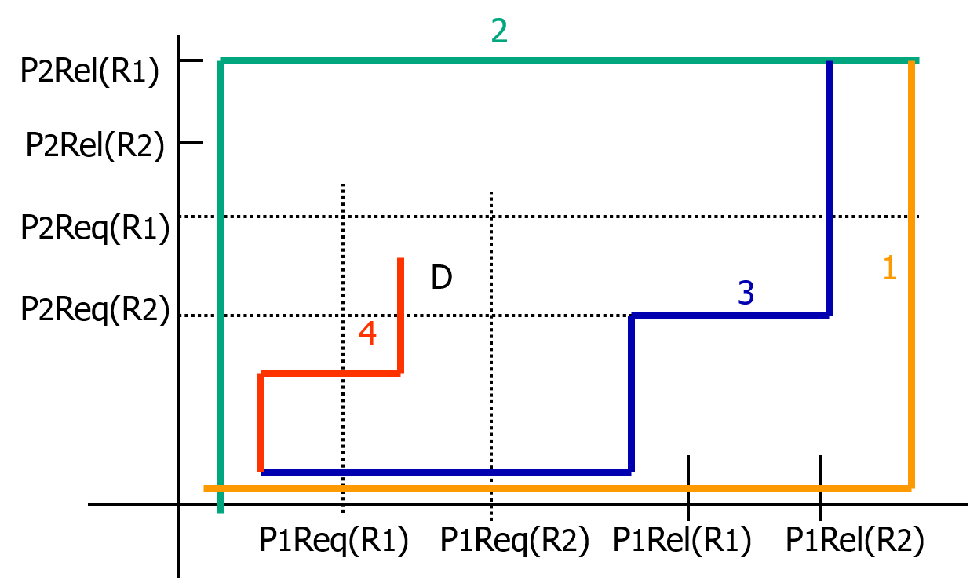
3.5.1 资源问题
可重用性资源：用户重复使用多次的资源
设备、文件、临界资源
可消耗性资源/临时性资源：进程动态创建和消耗
用于进程通信的消息
可抢占/剥夺性资源
CPU和主存均属于可剥夺性资源
不可抢占/非剥夺性资源
磁带机、打印机属于不可剥夺性资源
导致死锁的原因
竞争不可抢占性资源、可消耗性资源引起死锁
进程推进顺序不当引起死锁
Notes:
当一个优先权更高的任务到达 时，允许将当前任务暂时挂起，而令高优先权任务立即投入运行，这样便可满足该硬实时 任务对截止时间的要求。但这种调度机制比较复杂。

Slide 57
3.5.3 死锁定义、必要条件和处理方法
死锁（deadlock）的定义
一组进程中，每个进程都无限等待被该组进程中另一进程所占有的资源，因而永远无法得到的资源的现象，这一组进程就称为死锁进程
产生死锁的四个必要条件
互斥条件：进程对所分配到资源进行排它性使用，即在一段时间内某资源只由一个进程占用
请求和保持条件：指进程已经保持了至少一个资源，但又提出了新的资源请求，而该资源又已被其它进程占有，此时请求进程阻塞，但又对自己已获得的其它资源保持不放
不剥夺条件：指进程已获得的资源，在未使用完之前，不能被剥夺，只能在使用完时释放
环路等待条件：发生死锁时必然存在进程资源的环形链
Notes:
即进程集 合{P0，P1，P2，…，Pn}中的 P0正在等待一个 P1占用的资源； P1正在等待 P2占用的资源，……， Pn正在等待已被 P0占用的资源。

Slide 58
3.5.3 死锁定义、必要条件和处理方法
处理死锁的基本方法
预防死锁（较简单和直观的事先预防方法）：破坏“请求和保持”、“不可抢占”、“循环等待”条件
避免死锁（事先预防的策略）：系统资源分配前先计算安全性，若此次分配会导致系统进入不安全状态，则等待——银行家算法
检测死锁：利用资源分配图来检测系统是否已进入死锁状态——当且仅当描述系统资源分配情况的资源分配图是不能完全简化的
解除死锁（与检测死锁相配套）：抢占/剥夺资源、终止/撤消进程、回退释放资源、重启计算机操作系统
Notes:
系统为死锁状态的充分条件是：当且仅当描述系统资源分配情况的资源分配图是不能完全简化的。

Slide 59
3.6 预防死锁
破坏必要条件
在系统设计时确定资源分配算法，保证不发生死锁。具体的做法是破坏产生死锁的四个必要条件之一
破坏“请求和保持”条件
资源一次性分配--破坏请求和保持条件
哲学家就餐问题中，一次分配左右两支筷子，便是通过破坏请求和保持调暗劲
破坏“不可抢占”条件
可剥夺资源--即当某进程新的资源未满足时，释放已占有的资源，破坏不可剥夺条件
破坏“循环等待”条件
资源有序分配法--系统给每类资源赋予一个编号，每一个进程按编号递增的顺序请求资源，释放则相反，破坏环路等待条件
Notes:
即进程集 合{P0，P1，P2，…，Pn}中的 P0正在等待一个 P1占用的资源； P1正在等待 P2占用的资源，……， Pn正在等待已被 P0占用的资源。

Slide 60
3.7.1 系统的安全状态
安全状态
只要系统始终处于安全状态，便可避免死锁
系统资源分配前先计算系统安全性，若此次分配不会导致系统进入不安全状态，便将资源分配给进程，否则进程等待
安全状态定义
指系统按某种顺序<P1，P2，…，Pn>为每个进程分配所需资源直至最大需求，使每个进程都可顺序完成。
安全序列
一个进程序列<P1，P2，…，Pn>是安全的，如果对于每一个进程Pi(1≤i≤n），它以后尚需要的资源量不超过系统当前剩余资源量与所有进程Pj (j<i )当前占有资源量之和，系统处于安全状态
如果系统不存在安全序列，则称系统处于不安全状态
并非所有不安全状态都是死锁状态，但当系统进入不安全状态后，便可能进入死锁状态.
只要系统处于安全状态，便可避免死锁状态
避免死锁的实质是使系统不进入不安全状态
Notes:
即进程集 合{P0，P1，P2，…，Pn}中的 P0正在等待一个 P1占用的资源； P1正在等待 P2占用的资源，……， Pn正在等待已被 P0占用的资源。

Slide 61
第四章
存储器管理

Slide 62
回顾——多层结构的存储器系统
4.1.1 多层结构的存储器系统
对于通用计算机而言，存储层次至少应具有三级：最高层为ＣＰＵ寄存器，中间为主存，最底层是辅存
高档的计算机中，根据具体的功能细分为寄存器、高速缓存、主存储器、磁盘缓存、固定磁盘、可移动存储介质等６层
在存储器层次中，层次越高（越靠近ＣＰＵ），存储介质的访问速度越快，价格也越高，相对所配置的存储容量也越小。
可执行存储器：寄存器 + 主存储器
寄存器、高速缓存、主存储器和磁盘缓存均属于操作系统存储管理的管辖范畴，掉电后，它们中存储的信息不再存在。
低层的固定磁盘和可移动存储介质则属于设备管理的管理范畴，它们存储的信息将被长期保存。
ＣＰＵ
寄存器
寄存器
解决主存访问速度与CPU指令执行速度的矛盾
高速缓存
减少访存次数，提高程序执行速度
主存
主存储器
存储容量递增
存储速度递增
磁盘缓存
减少访问磁盘的次数，对主存空间扩充
辅存
固定磁盘
可移动存储介质
Notes:
在存储器层次中，层次越高（越靠近ＣＰＵ），存储介质的访问速度越快，价格也越高，相对所配置的存储容量也越小。

Slide 63
回顾——程序的装入和链接
4.2 程序的装入和链接
如何将一个用户源程序变成一个可以在内存中执行的程序？
编译：由编译程序将用户源代码译成若干个目标模块。
链接：由链接程序将编译后的目标模块及所需要的库函数链接在一起，形成一个装入模块。
装入：由装入程序将装入模块装入内存。

Slide 64
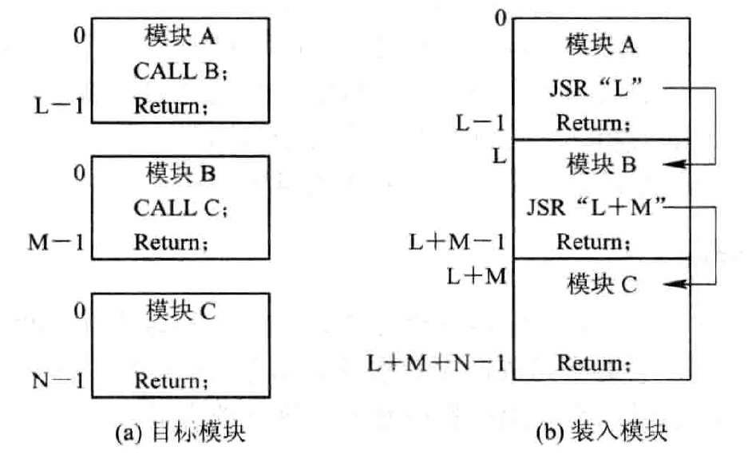
回顾——程序的链接
4.2.2 程序的链接
功能：将编译或汇编后的一组目标模块及它们所需库函数装配成一个完整的装入模块
根据链接的时间不同：
静态链接static linking：将几个目标模块链接成一个完整的装配模块，要运行时直接装入内存。由两步完成：对相对地址修改（0——L，0——L+M）；变换外部调用符号（call B —— JSR L）。（简单）
装入时动态链接：将几个目标模块边装入边链接，若发生外部调用，将引起装入程序去找出相应的外部目标模块，将它装入内存。（便于软件版本的修改和更新、便于实现目标模块的共享）
运行时动态链接：将几个目标模块边运行边链接，若没有运行的模块不在链接。（节约内存、程序运行效率更高）

Slide 65
回顾——程序的装入
4.2.1 程序的装入
单个目标模块的装入过程可采用三种方式
绝对装入方式（Absolute Loading Mode）
绝对装入程序按照装入模块中的地址，将程序和数据装入内存
装入模块被装入内存后，程序中的逻辑地址与实际内存地址完全相同，不须对程序和数据的地址进行修改
适合单道程序环境
可重定位方式
动态运行时的装入方式
地址映射/地址重定位
把用户程序装入内存时对有关指令的地址部分的修改，定义为从程序地址到内存地址的地址映射/重定位，有静态地址映射和动态地址映射

Slide 66
回顾——连续分配存储管理方式
连续分配：是指为一个用户程序分配一个连续的内存空间。
连续分配方式可分为四类：
单一连续分配；
固定分区分配；
动态分区分配；
常用的有空闲分区表和空闲分区链
空闲分区表：每个空闲分区占一个表目，表目中包括分区序号、分区始址及分区的大小等数据项
空闲分区链：实现对空闲分区的分配和链接，在每个分区的起始部分，设置一些用于控制分区分配的信息，以及用于链接各分区所用的前向指针；在分区尾部则设置一后向指针，通过前、后向链接指针，可将所有的空闲分区链接成一个双向链
动态可重定位分区分配算法

Slide 67
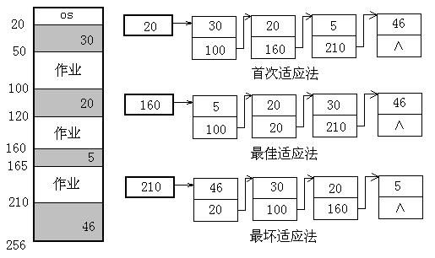
回顾——动态/可变分区分配
4.3.4 动态/可变分区分配——分配算法
基于顺序搜索的动态分区分配算法
首次适应（first fit, FF）算法
要求空闲分区链以地址递增的次序链接
系统从空闲区表的第一个表目开始查询，直到首次找到等于或大于SIZE的空闲区
循环首次适应（next fit, NF）算法
要求空闲分区链以地址递增的次序链接
从上次找到的空闲分区下一个空闲分区开始查找，直至找到一个能满足要求的空闲分区
最佳适应（best fit, BF）算法
将所有的空闲分区按其容量以从小到大的顺序形成一空闲分区链
系统从表头开始查找，当找到第一个满足要求的空闲区时，停止查找
最坏适应（worst fit, WF）算法
扫描整个空闲分区表或链表，总是挑选一个最大的空闲区分割给作业使用
空闲分区按容量从大到小的顺序形成一空闲分区链
Notes:
因为这些对象所需的内存空间是大小相等的。例如，炉温群控系统，就是利用一台计算机去控制多台相同的冶炼炉。

Slide 68
连续分配方式 碎片 紧凑 代价
回顾——分页存储管理方式
4.5 分页存储管理方式
离散分配方式
分页 分段 段页式
基本的分页存储管理方式（纯分页存储管理方式）
分页技术是由曼彻斯特大学提出，于1960年前后在Atlas计算机上实现。
Notes:
离散分配内存方式: 克服连续分配方式会产生碎片； 避免紧凑开销太大

Slide 69
回顾——分页存储管理方式
4.5.1 分页存储管理的基本方法
页面
分页存储管理将进程的逻辑地址空间分成若干个页，并为页面加以编号，从0开始编制页号，如第0页、第1页等，页内地址是相对于0编址。
相应地，把内存的物理空间分成与页面相同大小的若干个存储块，称为(物理)块或页框(frame)，也同样为它们加以编号，如 0#块、1#块等。
在为进程分配内存时，以块为单位将进程中的若干个页分别装入到多个可以不相邻接的物理块中。进程最后一页装不满一块而形成不可利用的碎片——页内碎片
以页为单位进行内存分配，按作业的页数多少来分配；逻辑上相邻的页，物理上不一定相邻
页面大小
在分页系统中的页面其大小应适中，且页面大小应是 2 的幂，通常为1 KB～8 KB
页面若太小，一方面虽然可使内存碎片减小，从而减少了内存碎片的总空间，有利于提高内存利用率，但另一方面也会使每个进程占用较多的页面，从而导致进程的页表过长，占用大量内存；此外，还会降低页面换进换出的效率。
页面较大，可以减少页表长度，提高页面换进换出速度，但又会使页内碎片增大。
Notes:
因为这些对象所需的内存空间是大小相等的。例如，炉温群控系统，就是利用一台计算机去控制多台相同的冶炼炉。

Slide 70
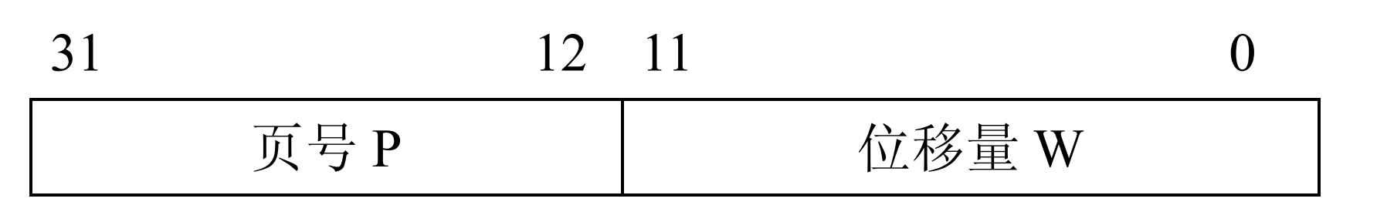
4.5.1 分页存储管理的基本方法
地址结构
高位部分为页号 P，低位部分为位移量 W(或称为页内地址)。
图中的地址长度为 32 位，其中 0～11 位为页内地址，即每页的大小为 4 KB；12～31 位为页号，地址空间最多允许有 1 M 页。
Notes:
图中的地址长度为 32 位，其中 0～11 位为页内地址，即每页的大小为 4 KB；12～31 位为页号，地址空间最多允许有 1 M 页。
A＝2170B，则P＝2，d＝122

Slide 71
4.5.2 地址变换机构
具有快表的地址变换机构
Notes:
若未出现越界错误，则将页表始址与页号和页表项长度的乘积相加，便得到该表项在页表中的位置，于是可从中得到该页的物理块号，将之装入物理地址寄存器中。与此同时，再将有效地址寄存器中的页内地址送入物理地址寄存器的块内地址字段中。这样便完成了从逻辑地址到物理地址的变换。

Slide 72
回顾——分段存储管理方式
4.6.1 分段存储管理方式的引入
引入分段存储管理方式的目的
满足用户(程序员)在编程和使用上多方面的要求
每个段可有其逻辑意义及功能：
方便编程：程序更直观，更具可读性
分段信息共享：段可以是信息的逻辑单位，可简化共享的实现
分段信息保护：一般以一个进程、函数或文件为基本单位进行保护，更有效方便
动态增长：如数据段的动态增长
动态链接：动态链接要求以目标程序（即段）作为链接基本单位
Notes:
若未出现越界错误，则将页表始址与页号和页表项长度的乘积相加，便得到该表项在页表中的位置，于是可从中得到该页的物理块号，将之装入物理地址寄存器中。与此同时，再将有效地址寄存器中的页内地址送入物理地址寄存器的块内地址字段中。这样便完成了从逻辑地址到物理地址的变换。

Slide 73
第五章
虚拟存储器

Slide 74
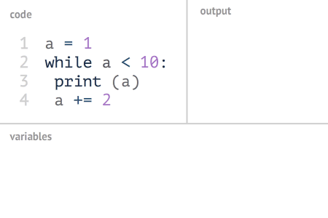
5.1.1 常规存储管理方式的特征和局部性原理
局部性原理
时间局部性：如果程序中的某条指令一旦执行，则不久以后该指令可能再次执行； 如果某数据被访问过，则不久以后该数据可能再次被访问。产生时间局限性的典型原因是由于在程序中存在着大量的循环操作
空间局部性：一旦程序访问了某个存储单元，在不久之后，其附近的存储单元也将被访问，即程序在一段时间内所访问的地址，可能集中在一定的范围之内，其典型情况便是程序的顺序执行
程序或数据访问的特点：
顺序性
局限性
多次性
独立性
Notes:
局限性还表现在下述两个方面：
(1) 时间局限性。如果程序中的某条指令一旦执行，则不久以后该指令可能再次执行； 如果某数据被访问过，则不久以后该数据可能再次被访问。产生时间局限性的典型原因是由于在程序中存在着大量的循环操作。
(2) 空间局限性。一旦程序访问了某个存储单元，在不久之后，其附近的存储单元也将被访问，即程序在一段时间内所访问的地址，可能集中在一定的范围之内，其典型情况便是程序的顺序执行

Slide 75
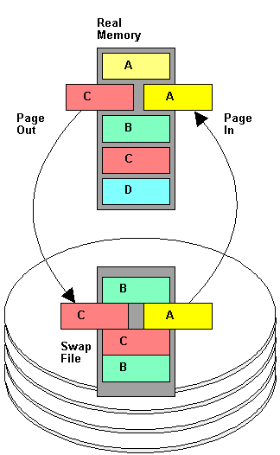
5.1.2 虚拟存储器的定义和特征
虚拟存储器的定义
具有请求调入功能和置换功能，能从逻辑上对内存容量进行扩充的存储系统
逻辑容量由内存容量和外存容量之和所决定，其运行速度接近于内存速度，而每位的成本却又接近于外存
实质：以时间换空间，但时间牺牲不大
需要动态重定位
广泛应用于大、中、小型机器和微型机中

Slide 76
5.1.2 虚拟存储器的定义和特征
与传统存储管理方式相比，具有三个重要特征：
一次性→多次性（最重要的特征）
允许一个作业中的程序和数据被分成分多次调入内存
驻留性→对换性
允许一个作业中的程序和数据在运行过程中换进、换出
虚拟性（最重要的特征和目标）
从逻辑上扩充内存容量，使其远大于实际内存容量
以多次性和对换性为基础，多次性和对换性又必须建立在离散分配之上

Slide 77
5.1.3 虚拟存储器的实现方式
请求分页系统
以页为单位转换
硬件支持：
请求分页的页表机制
缺页中断
地址变换机构
实现请求分页的软件
请求分段系统
以段为单位转换
硬件支持：
请求分段的段表机制
缺段中断
地址变换机构
实现请求分段的软件

Slide 78
5.2.1 请求分页中的硬件支持
请求页表机制
页号 | 物理块号 | 状态位P | 访问字段A | 修改位M | 外存地址
状态位P：
——用于指示该页是否已调入内存，供程序访问时参考。
访问字段A：
——用于记录本页在一段时间内被访问的次数，或记录本页最近已有多长时间未被访问，供选择换出页面时参考。
修改位M：
——表示该页在调入内存后是否被修改过，供置换页面时参考。
外存地址：
——用于指出该页在外存上的地址，通常是物理块号，供调入该页时参考。

Slide 79
5.2.3 页面调入策略
为使进程能够正常运行，必须事先将要执行的那部分程序和数据所在页面调入内存，涉及四个问题
系统应在何时调入所需页面（when）
系统应从何处调入这些页面（where）
是如何进行调入（how）
缺页率
Notes:
一个显而易见的事实是，随着为每个进程所分配的物理块的减少，将使进程在执行中的缺页率上升，从而会降低进程的执行速度。为使进程能有效地工作，应为它分配一定数目的物理块，但这并不是最小物理块数的概念，
最小物理块数是指能保证进程正常运行所需的最小物理块数，当系统为进程分配的物理块数少于此值时，进程将无法运行。至于进程应获得的最少物理块数，与计算机的硬件结构有关，取决于指令的格式、功能和寻址方式。对于某些简单的机器，若是单地址指令且采用直接寻址方式，则所需的最少物理块数为2。其中，一块是用于存放指令的页面，另一块则是用于存放数据的页面。如果该机器允许间接寻址，则至少要求有三个物理块。对于某些功能较强的机器，其指令长度可能是两个或多于两个字节，因而其指令本身有可能跨两个页面，且源地址和目标地址所涉及的区域也都可能跨两个页面。正如前面所介绍的在缺页中断机构中要发生6次中断的情况一样，对于这种机器，至少要为每个进程分配6个物理块，以装入6个页面。

Slide 80
5.2.3 页面调入策略
涉及四个问题
系统应在何时调入所需页面（when）
系统应从何处调入这些页面（where）
是如何进行调入（how）
缺页率
预调页策略（根据空间局部性）：以预测为基础的预调页策略，将那些预计在不久之后便会被访问的页面预先调入内存。该策略主要用于进程的首次调入时，由程序员指出应该先调入哪些页。
请求调页策略（较费系统开销）：当进程在运行中需要访问某部分程序和数据时，若发现其所在的页面不在内存，便立即提出请求，由 OS 将其所需页面调入内存。由请求调页策略所确定调入的页，是一定会被访问的，再加之请求调页策略比较易于实现，故在目前的虚拟存储器中大多采用此策略。
Notes:
一个显而易见的事实是，随着为每个进程所分配的物理块的减少，将使进程在执行中的缺页率上升，从而会降低进程的执行速度。为使进程能有效地工作，应为它分配一定数目的物理块，但这并不是最小物理块数的概念，
最小物理块数是指能保证进程正常运行所需的最小物理块数，当系统为进程分配的物理块数少于此值时，进程将无法运行。至于进程应获得的最少物理块数，与计算机的硬件结构有关，取决于指令的格式、功能和寻址方式。对于某些简单的机器，若是单地址指令且采用直接寻址方式，则所需的最少物理块数为2。其中，一块是用于存放指令的页面，另一块则是用于存放数据的页面。如果该机器允许间接寻址，则至少要求有三个物理块。对于某些功能较强的机器，其指令长度可能是两个或多于两个字节，因而其指令本身有可能跨两个页面，且源地址和目标地址所涉及的区域也都可能跨两个页面。正如前面所介绍的在缺页中断机构中要发生6次中断的情况一样，对于这种机器，至少要为每个进程分配6个物理块，以装入6个页面。

Slide 81
5.3 页面置换算法
理想置换算法—最佳置换算法（OPT）
淘汰以后不再需要的或最远的将来才会用到的页面
先进先出页面置换算法（FIFO）
淘汰在内存中驻留时间最长的页并淘汰
最近最久未使用页面置换算法（LRU）
淘汰最后一次访问时间距离当前时间最长的一页
即淘汰没有使用的时间最长的页
Clock置换算法－LRU近似算法
最少使用页面置换算法（LFU）
淘汰访问次数最少的页面
Notes:
一个显而易见的事实是，随着为每个进程所分配的物理块的减少，将使进程在执行中的缺页率上升，从而会降低进程的执行速度。为使进程能有效地工作，应为它分配一定数目的物理块，但这并不是最小物理块数的概念，
最小物理块数是指能保证进程正常运行所需的最小物理块数，当系统为进程分配的物理块数少于此值时，进程将无法运行。至于进程应获得的最少物理块数，与计算机的硬件结构有关，取决于指令的格式、功能和寻址方式。对于某些简单的机器，若是单地址指令且采用直接寻址方式，则所需的最少物理块数为2。其中，一块是用于存放指令的页面，另一块则是用于存放数据的页面。如果该机器允许间接寻址，则至少要求有三个物理块。对于某些功能较强的机器，其指令长度可能是两个或多于两个字节，因而其指令本身有可能跨两个页面，且源地址和目标地址所涉及的区域也都可能跨两个页面。正如前面所介绍的在缺页中断机构中要发生6次中断的情况一样，对于这种机器，至少要为每个进程分配6个物理块，以装入6个页面。

Slide 82
5.3.1 OPT 最佳置换算法（理想置换算法）
4 3 2 1 4 3 5 4 3 2 1 5
采用OPT淘汰算法，当M＝3时
时刻
1
2
3
4
5
6
7
8
9
10
11
12
P
4
3
2
1
4
3
5
4
3
2
1
5
M
4+
+
3+
4
+
2+-
3
4
+
1+-
3
4
+
1-
3
4
1-
3
4
5+-
3
4
+
5
3
4-
5
3-
4
5
2+-
4
+
5
1+-
4
+
5-
1
4
F
发生了4次页面置换，缺页中断次数F=7，缺页率：7／12=58%

Slide 83
5.3.2 FIFO先进先出页面置换算法
4 3 2 1 4 3 5 4 3 2 1 5
采用FIFO替换算法，当M＝3时
时刻
1
2
3
4
5
6
7
8
9
10
11
12
P
4
3
2
1
4
3
5
4
3
2
1
5
M
4+
+
3+
4
+
2+
3
4-
+
1+
2
3-
+
4+
1
2-
+
3+
4
1-
+
5+
3
4-
+
5
3
4-
5
3
4-
2+
5
3-
+
1+
2
5-
+
1
2
5-
F
发生了6次页面置换，缺页中断次数F=9，缺页率：9／12=75%

Slide 84
5.3.2 LRU最近最久未使用页面置换算法（主要算法）
4 3 2 1 4 3 5 4 3 2 1 5
采用LRU替换算法，当M＝3时
时刻
1
2
3
4
5
6
7
8
9
10
11
12
P
4
3
2
1
4
3
5
4
3
2
1
5
M
4+
+
3+
4
+
2+
3
4-
+
1+
2
3-
+
4+
1
2-
+
3+
4
1-
+
5+
3
4-
+
4
5
3-
3
4
5-
2+
3
4-
+
1+
2
3-
+
5+
1
2-
+
F
缺页中断次数F=10，缺页率f =10／12=83％

Slide 85

第六章
输入输出系统

Slide 86
I/O请求
实现与用户交互的接口，向上提供方便易用的库函数
库函数
用户层软件
1）向上层提供统一的调用接（read/write）；2）设备的保护；3）设备的分配与释放；4）数据缓冲区管理；5）建立逻辑设备命到物理设备名的映射关系。。。
系统调用
设备独立性软件
I/O系统的分层
设备驱动程序
设置设备寄存器、检查设备状态
中断处理程序
进行中断处理
硬件
执行I/O操作，由机械部件和电子部件组成
I/O应答
Notes:
对于操作系统中的 I/O 系统，本章采取从低层向高层的介绍方法，从本节开始首先介绍中断处理程序。中断在操作系统中有着特殊重要的地位，它是多道程序得以实现的基础没有中断，就不可能实现多道程序，因为进程之间的切换是通过中断来完成的。另一方面中断也是设备管理的基础，为了提高处理机的利用率和实现 CPU与O 设备并行执行，也必需有中断的支持。中断处理程序是 I/O 系统中最低的一层，它是整个I/O系统的基础

Slide 87
6.4.3 设备驱动程序
设备驱动程序的处理过程
将抽象要求转换为具体要求
检查 I/O 请求的合法性
读出和检查设备的状态
传送必要的参数
启动I/O设备
控制 方式 | 完成一次 读/写的过程 | CPU干预频率 | 数据传输单位 | 数据流向 | 优缺点
程序直接 控制方式 | CPU发出I/O命令后需要不断轮询 | 极高 | 字 | 设备→CPU→内存 内存→CPU→设备 | 每一个阶段的优点都是解决了上一阶段的最大缺点。总的来说，整个发展过程就是要尽量减少CPU对I/O过程的干预，把CPU从繁杂的I/O控制事务中解脱出来，以便更多地去完成数据处理任务。
中断驱动 控制方式 | CPU发出I/O命令后可以做其他事，本次I/O完成后设备控制器发出中断信号 | 高 | 字 | 设备→CPU→内存 内存→CPU→设备
DMA方式 | CPU发出I/O命令后可以做其他事，本次I/O完成后DAM控制器发出中断信号 | 中 | 块 | 设备→内存 内存→设备
I/O通道 控制方式 | CPU发出I/O命令后可以做其他事，通道会执行通道程序以完成I/O，完成后通道向CPU发出中断信号 | 低 | 一组块 | 设备→内存 内存→设备
对I/O设备的控制方式
使用轮询的可编程 I/O 方式
使用中断的可编程I/O 方式
直接存储器访问(DMA)方式
I/O 通道控制方式

Slide 88
6.6.2 假脱机SPOOLing系统
通过 SPOOLing 技术便可将一台物理 I/O 设备虚拟为多台逻辑 I/O 设备，同样允许多个用户共享一台物理 I/O设备
SPOOLing (Simultaneaus Periphernal Operating On Line)假脱机操作
联机情况下实现的外围操作与 CPU 对数据的处理同时进行的操作
为了缓和 CPU 的高速性与 I/O 设备低速性间的矛盾而引入了脱机输入、脱机输出技术。该技术是利用专门的外围控制机，将低速 I/O 设备上的数据传送到高速磁盘上；或者相反。
事实上，当系统中引入了多道程序技术后，完全可以利用其中的一道程序，来模拟脱机输入时的外围控制机功能，把低速 I/O 设备上的数据传送到高速磁盘上；再用另一道程序来模拟脱机输出时外围控制机的功能，把数据从磁盘传送到低速输出设备上。
在主机的直接控制下，实现脱机输入、输出功能。

Slide 89
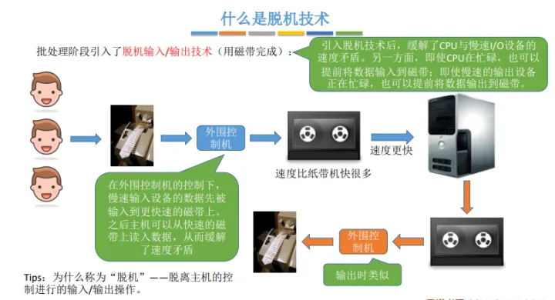
6.5.4 SPOOLing 技术
通过 SPOOLing 技术便可将一台物理 I/O 设备虚拟为多台逻辑 I/O 设备，同样允许多个用户共享一台物理 I/O设备
SPOOLing (Simultaneaus Periphernal Operating On Line)假脱机操作
联机情况下实现的外围操作与 CPU 对数据的处理同时进行的操作
为了缓和 CPU 的高速性与 I/O 设备低速性间的矛盾而引入了脱机输入、脱机输出技术。该技术是利用专门的外围控制机，将低速 I/O 设备上的数据传送到高速磁盘上；或者相反。
事实上，当系统中引入了多道程序技术后，完全可以利用其中的一道程序，来模拟脱机输入时的外围控制机功能，把低速 I/O 设备上的数据传送到高速磁盘上；再用另一道程序来模拟脱机输出时外围控制机的功能，把数据从磁盘传送到低速输出设备上。
在主机的直接控制下，实现脱机输入、输出功能。

Slide 90
6.5.4 SPOOLing 技术
SPOOLing 系统的组成
输入井和输出井：在磁盘上开辟的两个大存储空间，输入井是模拟脱机输入时的磁盘设备，用于暂存 I/O 设备输入的数据；输出井是模拟脱机输出时的磁盘，用于暂存用户程序的输出数据。
输入缓冲区和输出缓冲区：为了缓和 CPU 和磁盘之间速度不匹配的矛盾，在内存中要开辟两个缓冲区——输入缓冲区和输出缓冲区。输入缓冲区用于暂存由输入设备送来的数据，以后再传送到输入井。输出缓冲区用于暂存从输出井送来的数据，以后再传送给输出设备。
输入进程 SPi和输出进程 Spo：这里利用两个进程来模拟脱机 I/O 时的外围控制机。其中，进程 SPi模拟脱机输入时的外围控制机，将用户要求的数据从输入机通过输入缓冲区 再送到输入井，当 CPU 需要输入数据时，直接从输入井读入内存；进程 SPo模拟脱机输出时的外围控制机，把用户要求输出的数据先从内存送到输出井，待输出设备空闲时，再将输出井中的数据经过输出缓冲区送到输出设备上。

Slide 91
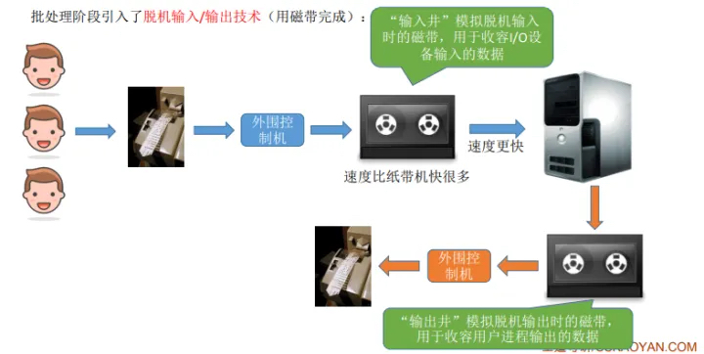
6.5.4 SPOOLing 技术
SPOOLing 系统的组成
输入井和输出井：在磁盘上开辟的两个大存储空间，输入井是模拟脱机输入时的磁盘设备，用于暂存 I/O 设备输入的数据；输出井是模拟脱机输出时的磁盘，用于暂存用户程序的输出数据。
输入缓冲区和输出缓冲区：为了缓和 CPU 和磁盘之间速度不匹配的矛盾，在内存中要开辟两个缓冲区——输入缓冲区和输出缓冲区。输入缓冲区用于暂存由输入设备送来的数据，以后再传送到输入井。输出缓冲区用于暂存从输出井送来的数据，以后再传送给输出设备。
输入进程 SPi和输出进程 Spo：这里利用两个进程来模拟脱机 I/O 时的外围控制机。其中，进程 SPi模拟脱机输入时的外围控制机，将用户要求的数据从输入机通过输入缓冲区 再送到输入井，当 CPU 需要输入数据时，直接从输入井读入内存；进程 SPo模拟脱机输出时的外围控制机，把用户要求输出的数据先从内存送到输出井，待输出设备空闲时，再将输出井中的数据经过输出缓冲区送到输出设备上。

Slide 92
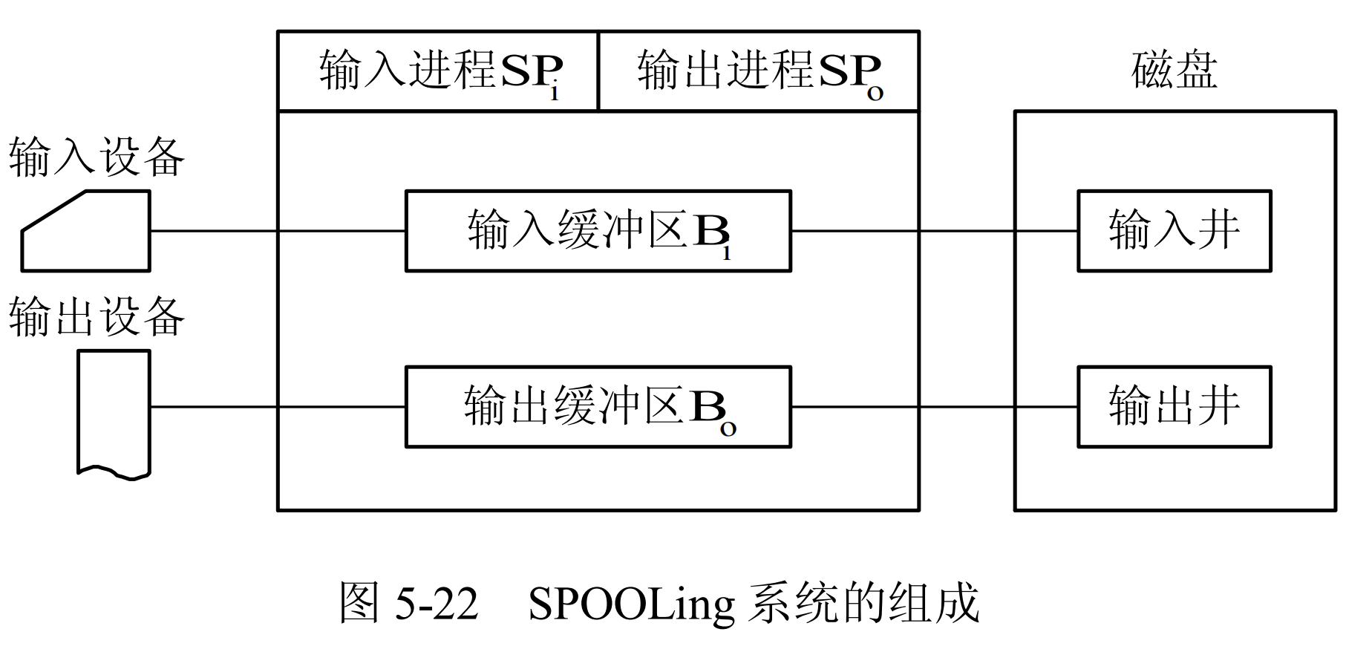
6.5.4 SPOOLing 技术
SPOOLing 系统的组成
输入井和输出井：在磁盘上开辟的两个大存储空间，输入井是模拟脱机输入时的磁盘设备，用于暂存 I/O 设备输入的数据；输出井是模拟脱机输出时的磁盘，用于暂存用户程序的输出数据。
输入缓冲区和输出缓冲区：为了缓和 CPU 和磁盘之间速度不匹配的矛盾，在内存中要开辟两个缓冲区——输入缓冲区和输出缓冲区。输入缓冲区用于暂存由输入设备送来的数据，以后再传送到输入井。输出缓冲区用于暂存从输出井送来的数据，以后再传送给输出设备。
输入进程 SPi和输出进程 Spo：这里利用两个进程来模拟脱机 I/O 时的外围控制机。其中，进程 SPi模拟脱机输入时的外围控制机，将用户要求的数据从输入机通过输入缓冲区 再送到输入井，当 CPU 需要输入数据时，直接从输入井读入内存；进程 SPo模拟脱机输出时的外围控制机，把用户要求输出的数据先从内存送到输出井，待输出设备空闲时，再将输出井中的数据经过输出

Slide 93
6.5.4 SPOOLing 技术
共享打印机
打印机是经常用到的输出设备，属于独占设备。利用 SPOOLing 技术，可将之改造为一台可供多个用户共享的设备，从而提高设备的利用率，也方便了用户。共享打印机技术已被广泛地用于多用户系统和局域网络中。
当用户进程请求打印输出时，SPOOLing 系统同意为它打印输出，但并不真正立即把打印机分配给该用户进程，而只为它做两件事：1）由输出进程在输出井中为之申请一个空闲磁盘块区，并将要打印的数据送入其中；2）输出进程再为用户进程申请一张空白的用户请求打印表，并将用户的打印要求填入其中，再将该表挂到请求打印队列上。如果还有进程要求打印输出，系统仍可接受该请求，也同样为该进程做上述两件事。
如果打印机空闲，输出进程将从请求打印队列的队首取出一张请求打印表，根据表中的要求将要打印的数据，从输出井传送到内存缓冲区，再由打印机进行打印。打印完后，输出进程再查看请求打印队列中是否还有等待打印的请求表。若有，又取出队列中的第一张表，并根据其中的要求进行打印，如此下去，直至请求打印队列为空，输出进程才将自 己阻塞起来。仅当下次再有打印请求时，输出进程才被唤醒。

Slide 94
6.5.4 SPOOLing 技术
SPOOLing 系统的特点
提高了 I/O 的速度：对数据所进行的 I/O 操作从对低速 I/O 设备进行的I/O 操作，演变为对输入井或输出井中数据的存取，如同脱机输入输出一样，提高了 I/O 速度，缓和了 CPU 与低速 I/O 设备之间速度不匹配的矛盾。
将独占设备改造为共享设备：因为在 SPOOLing 系统中，实际上并没为任何进程分配设备，而只是在输入井或输出井中为进程分配一个存储区和建立一张 I/O 请求表。这样， 便把独占设备改造为共享设备。
实现了虚拟设备功能：宏观上，虽然是多个进程在同时使用一台独占设备，而对于每一个进程而言，他们都会认为自己是独占了一个设备。当然，该设备只是逻辑上的设备。SPOOLing 系统实现了将独占设备变换为若干台对应的逻辑设备的功能。

Slide 95
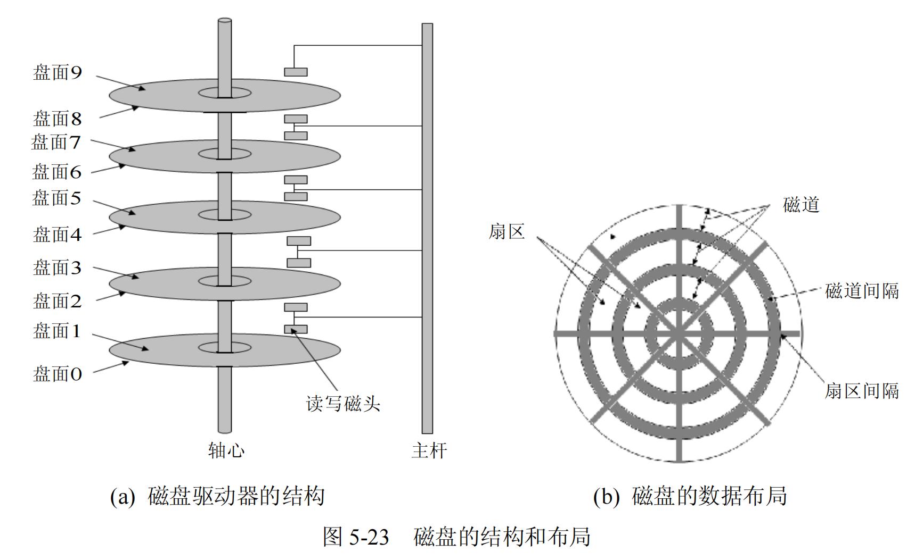
6.6.1 磁盘存储器的管理
磁盘数据的组织和格式
磁盘设备可包括一或多个物理盘片，每个磁盘片分一个或两个存储面(surface)，每个磁盘面被组织成若干个同心环，这种环称为磁道(track)，各磁道之间留有必要的间隙。在每条磁道上可存储相同数目的二进制位。磁盘密度：每英寸中所存储的位数，内层磁道的密度较外层磁道的密度高。每条磁道又被逻辑上划分成若干个扇区(sectors)，一个扇区称为一个盘块(或数据块)，常常叫做磁盘扇区。各扇区之间保留一定的间隙，软盘大约为 8～32 个扇区，硬盘则可多达数百个

Slide 96
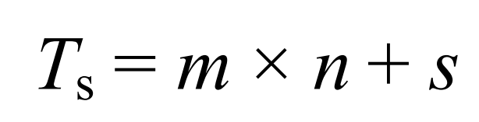
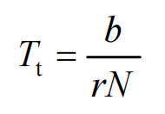
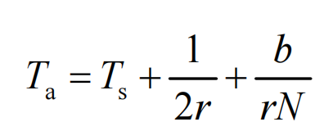
6.6.1 磁盘存储器的管理
磁盘访问时间
磁盘设备在工作时以恒定速率旋转。为了读或写，磁头移动到所要求的磁道上， 并等待所要求的扇区的开始位置旋转到磁头下，然后再开始读或写数据
寻道时间 Ts：把磁臂(磁头)移动到指定磁道上所经历的时间，时间是启动磁臂的时间 s 与磁头移动 n 条磁道所花费的时间之和。
旋转延迟时间 Tr：指定扇区移动到磁头下面所经历的时间。
传输时间 Tt：指把数据从磁盘读出或向磁盘写入数据所经历的时间。Tt 的大小与每次所读/写的字节数 b 和旋转速度有关:
访问总时间 Tt：
Notes:
其中，m 是一常数，与磁盘驱动器的速度有关。对于一般磁盘，m = 0.2；对于高速磁盘，m≤0.1，磁臂的启动时间约为 2 ms。这样，对于一般的温盘，其寻道时间将随寻道距离的增加而增大，大体上是 5～30 ms。
不同的磁盘类型中，旋转速度至少相差一个数量级，如软盘为 300 r/min，硬盘一般为 7200～15 000 r/min，甚至更高。对于磁盘旋 转延迟时间而言，如硬盘，旋转速度为 15 000 r/min，每转需时 4 ms，平均旋转延迟时间 Tr 为 2 ms；而软盘，其旋转速度为 300 r/min 或 600 r/min，这样，平均 Tr为 50～100 ms。
r 为磁盘每秒钟的转数；N 为一条磁道上的字节数，当一次读/写的字节数相当于半条磁道上的字节数时，Tt与 Tr相同。因此，可将访问时间 Ta表示为
在访问时间中，寻道时间和旋转延迟时间基本上都与所读/写数据的多少无关，而且它通常占据了访问时间中的大头。例如，我们假定寻道时间和旋转延迟时 间平均为 20 ms，而磁盘的传输速率为 10 MB/s，如果要传输 10 KB 的数据，此时总的访问 时间为 21 ms，可见传输时间所占比例是非常小的。当传输 100 KB 数据时，其访问时间也 只是 30 ms，即当传输的数据量增大 10 倍时，访问时间只增加约 50%。目前磁盘的传输速 率已达 80 MB/s 以上，数据传输时间所占的比例更低。可见，适当地集中数据(不要太零散) 传输，将有利于提高传输效率

Slide 97
6.6.2 磁盘调度
磁盘调度的目标：使磁盘的平均寻道时间最少
先来先服务(FCFS，First Come First Served)
根据进程请求访问磁盘的先后次序进行调度。公平、简单，且每个进程的请求都能依次地得到处理，不会出现某一进程的请求长期得不到满足的情况。未对寻道进行优化，致使平均寻道时间可能较长。仅适用于请求磁盘 I/O 的进程数目较少的场合。
最短寻道时间优先(SSTF，Shortest Seek Time First)
要求访问的磁道与当前磁头所在的磁道距离最近，以使每次的寻道时间最短。但这种算法不能保证平均寻道时间最短。SSTF 算法的平均每次磁头移动距离明显低于 FCFS的距离，因而 SSTF 较之 FCFS 有更好的寻道性能，故过去曾一度被广泛采用。
扫描(SCAN)算法 = 电梯调度算法
不仅考虑到欲访问的磁道与当前磁道间的距离，更优先考虑的是磁头当前的移动方向，避免出现“饥饿”现象
Notes:
例如，当磁头正在自里向外移动时，SCAN 算法所考虑的下一个访问对象，应是其欲访问的磁道既在当前磁道之外，又是距离最近的。这样自里向外地访问，直至再无更外 的磁道需要访问时，才将磁臂换向为自外向里移动。这时，同样也是每次选择这样的进程 调度，即要访问的磁道在当前位置内距离最近者，这样，磁头又逐步地从外向里移动， 直至再无更里面的磁道要访问，

Slide 98
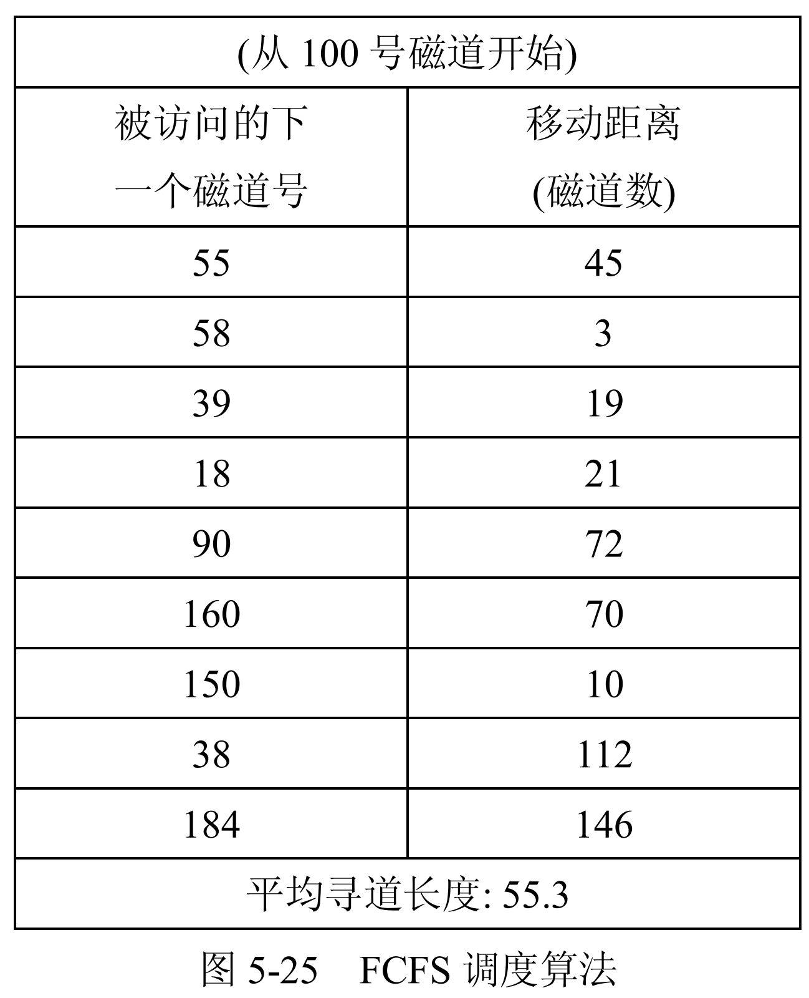
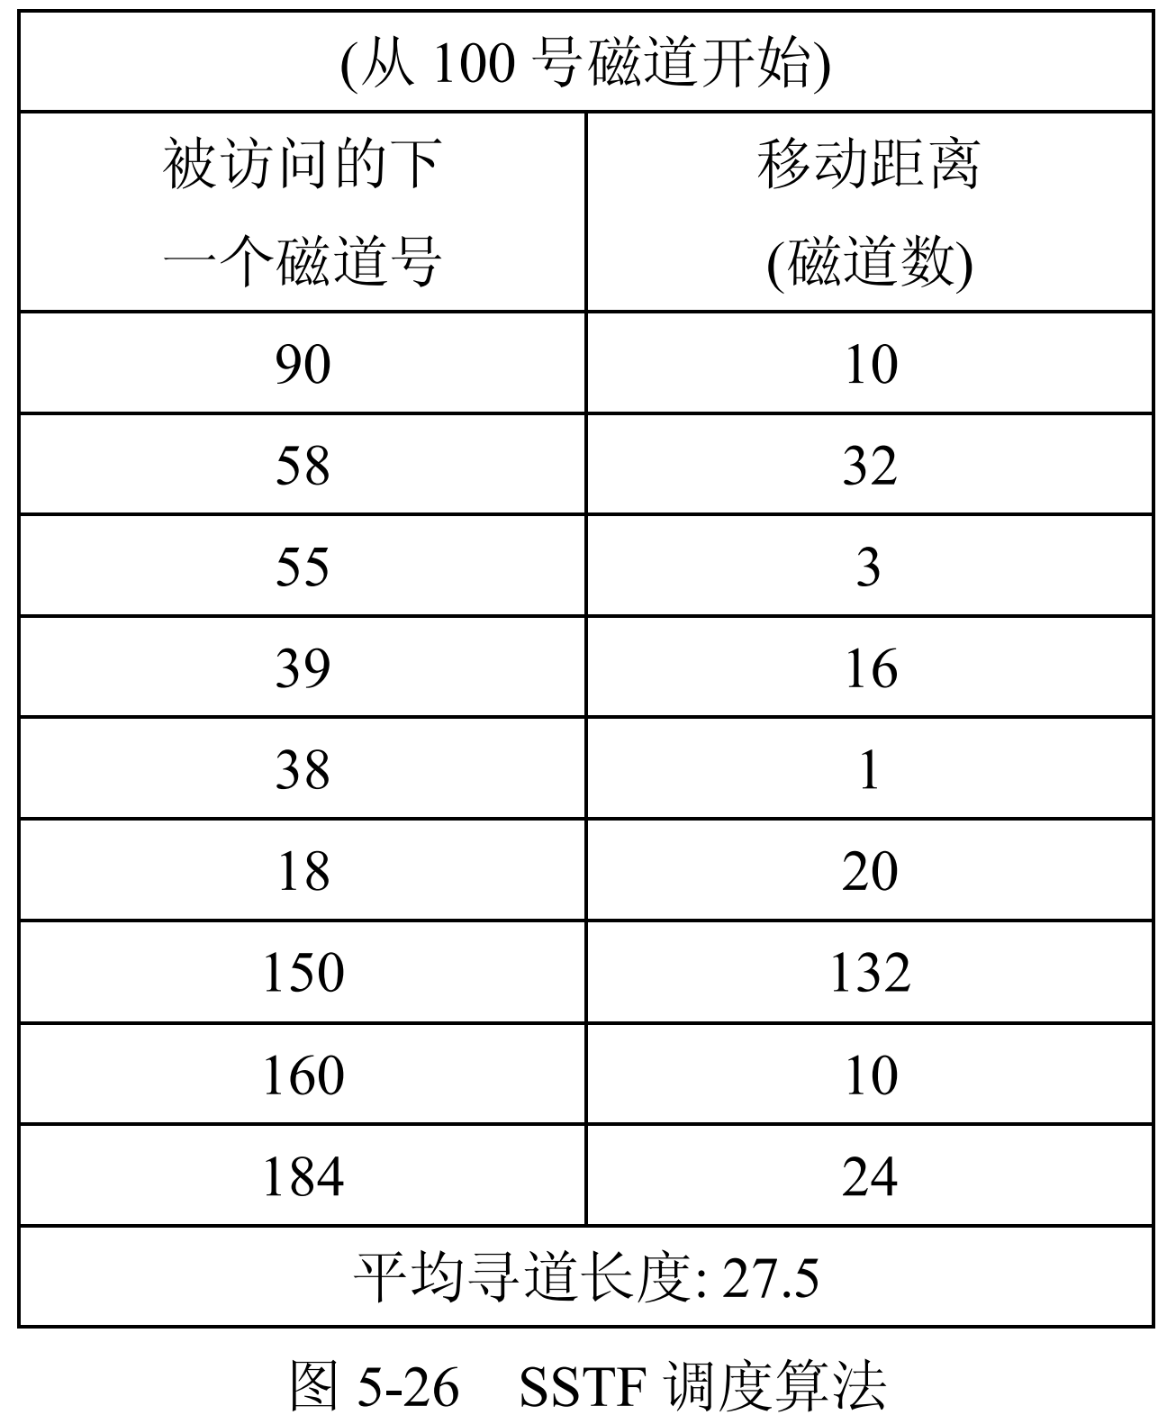
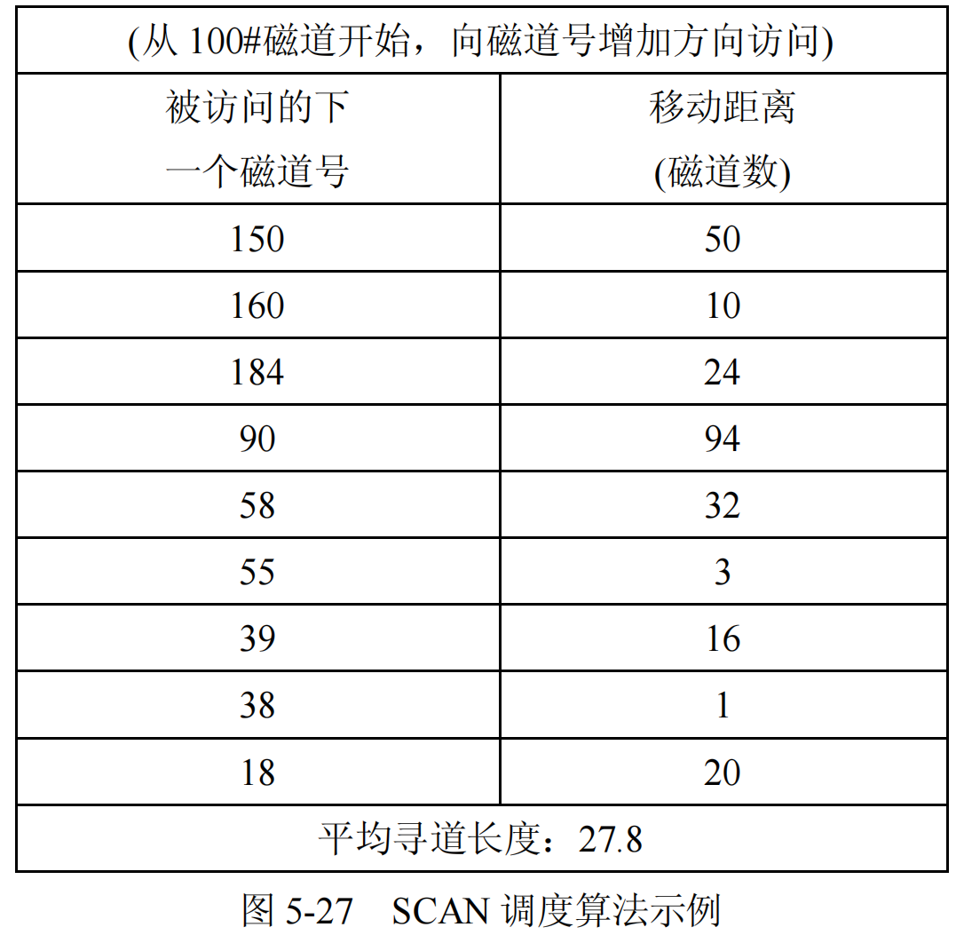
6.6.2 磁盘调度
磁盘调度的目标：使磁盘的平均寻道时间最少
先来先服务(FCFS，First Come First Served)
最短寻道时间优先(SSTF，Shortest Seek Time First)
扫描(SCAN)算法 = 电梯调度算法
Notes:
例如，当磁头正在自里向外移动时，SCAN 算法所考虑的下一个访问对象，应是其欲访问的磁道既在当前磁道之外，又是距离最近的。这样自里向外地访问，直至再无更外 的磁道需要访问时，才将磁臂换向为自外向里移动。这时，同样也是每次选择这样的进程 调度，即要访问的磁道在当前位置内距离最近者，这样，磁头又逐步地从外向里移动， 直至再无更里面的磁道要访问，

Slide 99
第七章
文件管理

Slide 100
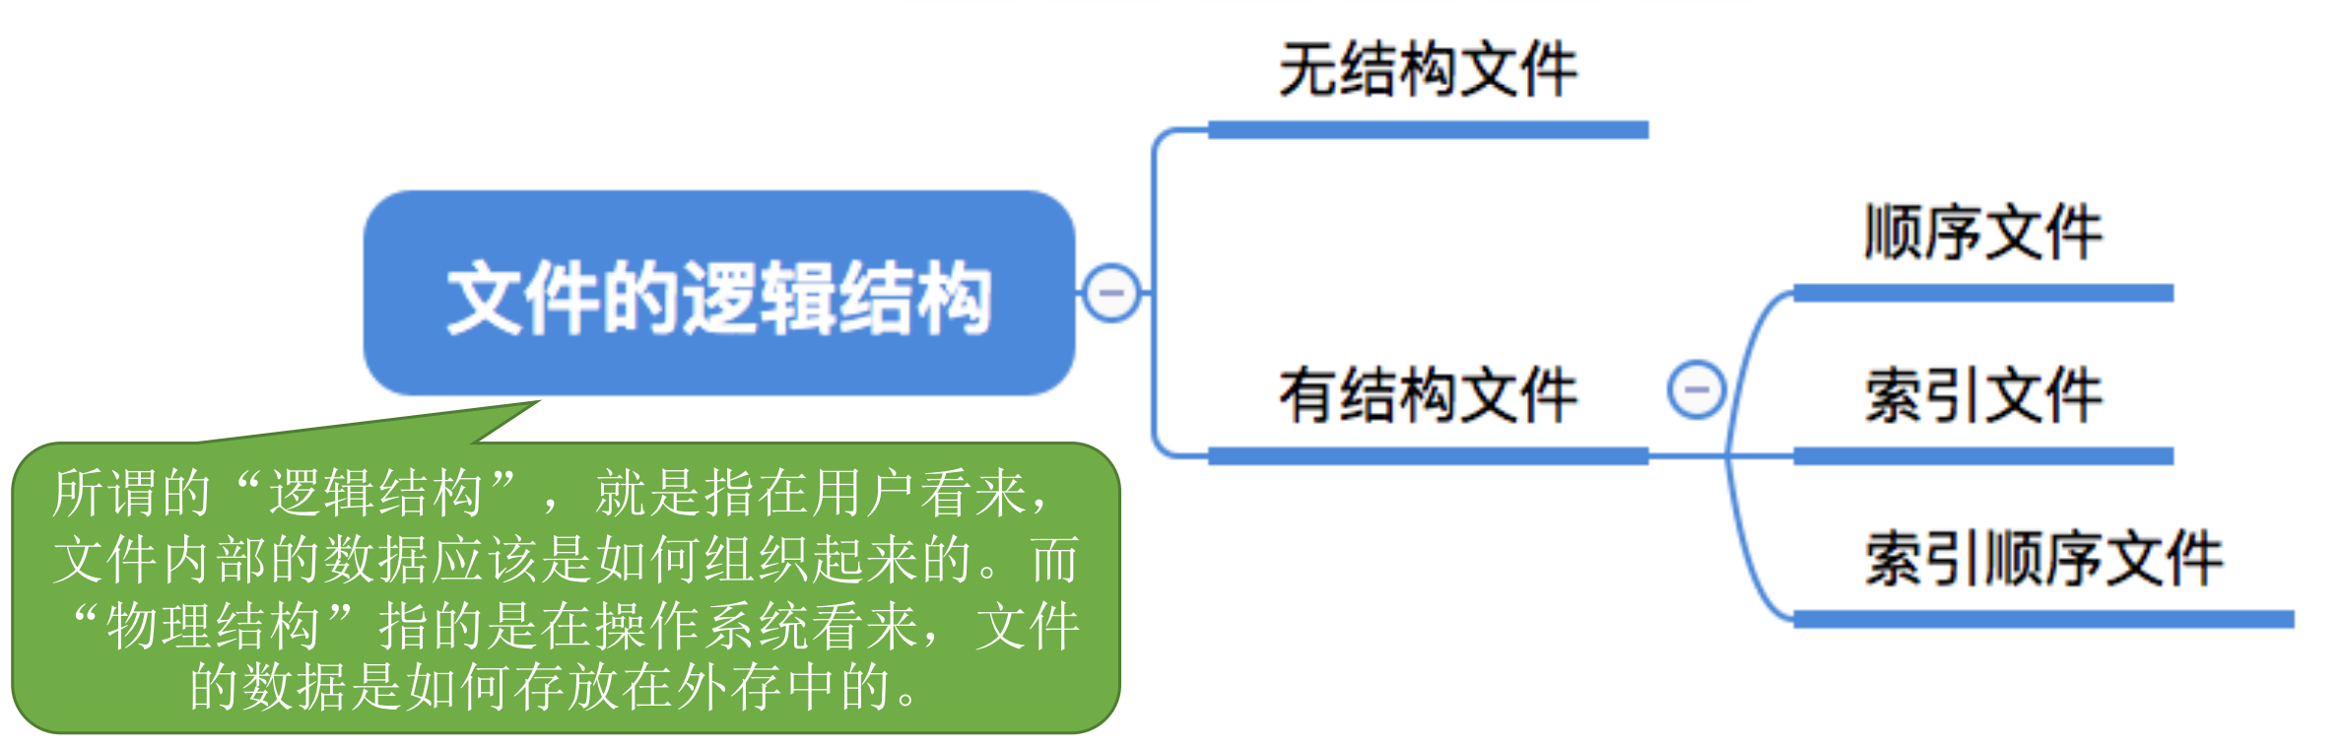
7.2 文件的逻辑结构

Slide 101
7.2.1 文件逻辑结构的类型
有结构文件
根据用户和系统管理的需要可采用多种方式来组织这些记录，可以把有结构文件分为三类:
顺序文件：这是由一系列记录按某种顺序排列所形成的文件。其中的记录通常是定长记录，因而能用较快的速度查找文件中的记录。
索引文件：当记录为可变长度时，通常为之建立一张索引表，并为每个记录设置一个表项，以加快对记录检索的速度。
索引顺序文件：这是上述两种文件构成方式的结合。它为文件建立一张索引表，为每一组记录中的第一个记录设置一个表项。

Slide 102
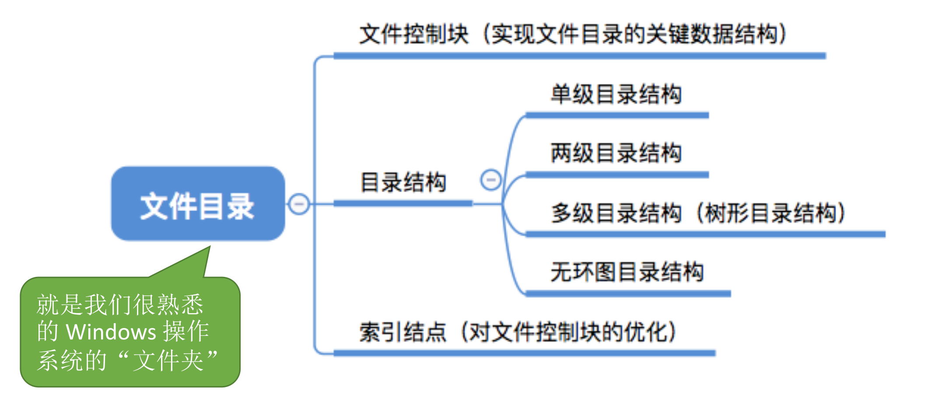
7.3 目录结构
FCB 的有序集合称为“文件目录”，一个FCB就是一个文件目录项
FCB 中包含的信息
文件的基本信息：文件名、物理地址、逻辑结构、物理结构等
存取控制信息：是否可读/可写、禁止访问的用户名单等
使用信息：如文件的建立时间、修改时间等
最重要、最基本的还是文件名、文件存放的物理地址

Slide 103
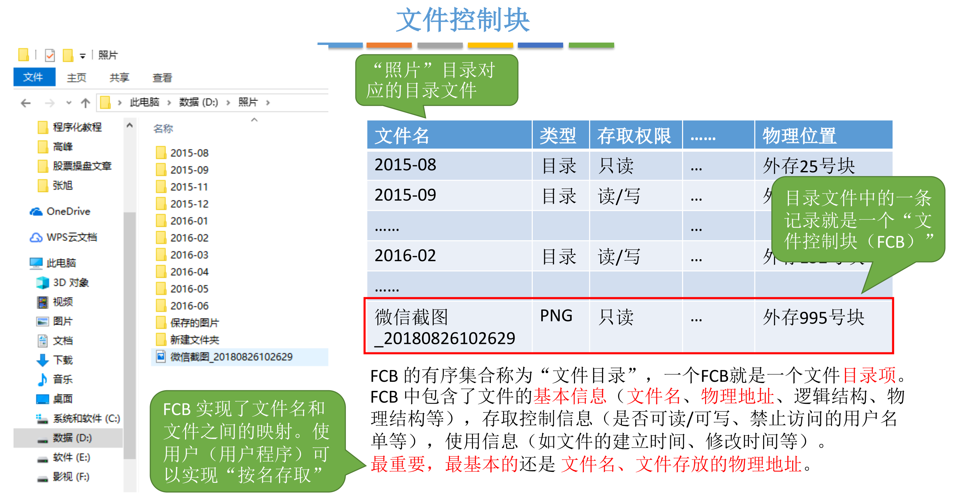
7.3.1 文件控制块

Slide 104
第八章
磁盘存储器的管理

Slide 105
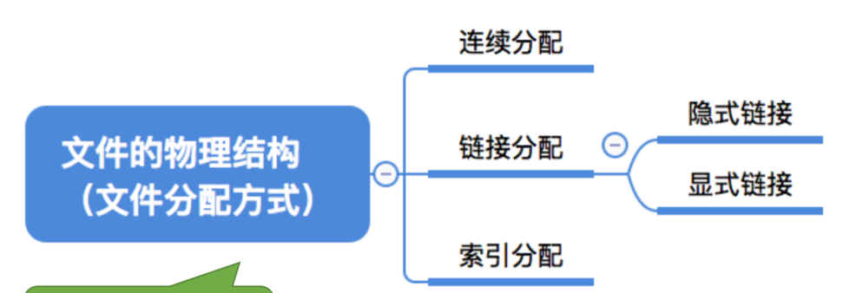
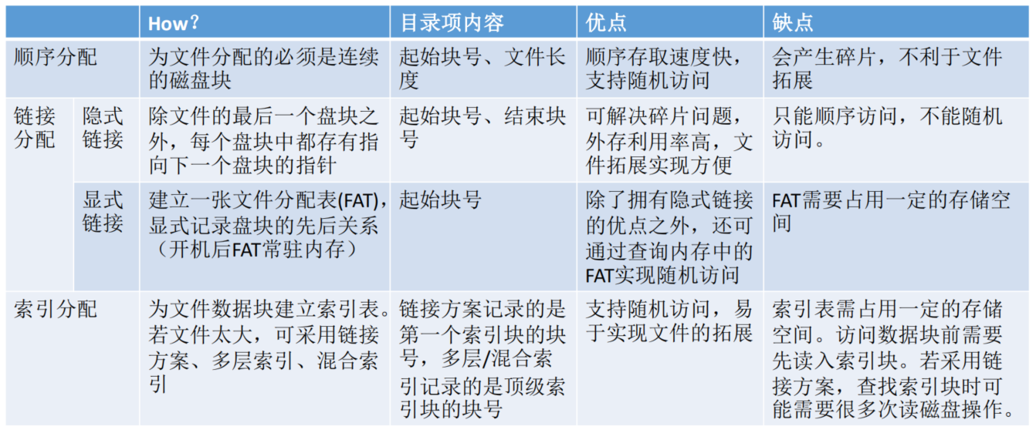
Notes:
1024B+2*16384B+1048576B=1082368B=1057KB

Slide 106
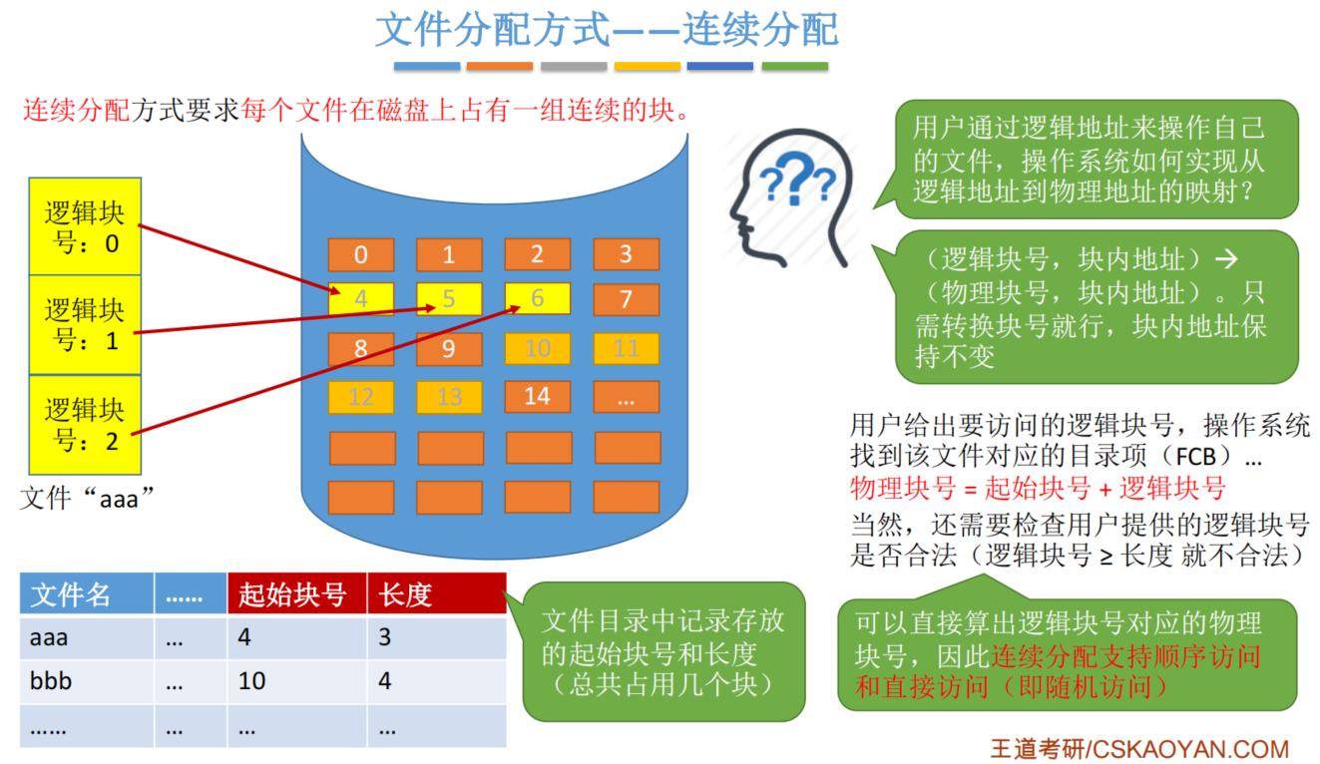
8.1.1 连续组织方式/连续分配方式
用户给出要访问的逻辑块号，操作系统找到该文件对应的目录项(FCB)
物理块号=
起始块号+逻辑块号
还需要检查用户提供的逻辑块号是否合法(逻辑块号>长度 就不合法)

Slide 107
8.1.1 连续组织方式/连续分配方式
优点
支持顺序访问和定长记录的直接访问（即随机访问）
连续分配的文件在顺序访问时速度最快
顺序访问容易
缺点
必须事先知道文件的长度，如果是不定长记录怎么访问？
要求为一个文件分配连续的存储空间 → 外部碎片→紧凑 → 代价大
存储空间利用率低
不能灵活地删除和插入记录；
很难为动态增长的文件分配空间
Notes:
，而即使事先知道文件的最终大小，在采用预分配存储空间测方法时，也会使大量的存储空间长期空闲。

Slide 108
8.1.2 链接组织方式
采用链接组织方式，可为文件分配多个不连续的盘块，再通过每个盘块上的链接指针，将同属于一个文件的多个离散的盘块链接成一个链表，由此所形成的物理文件称为链接文件。
优点：
消除了磁盘的外部碎片，提高了外存的利用率；
对插入、删除和修改记录都非常容易；
能适应文件的动态增长，无需事先知道文件的大小。
链接方式又可分为隐式链接和显式链接两种形式。

Slide 109
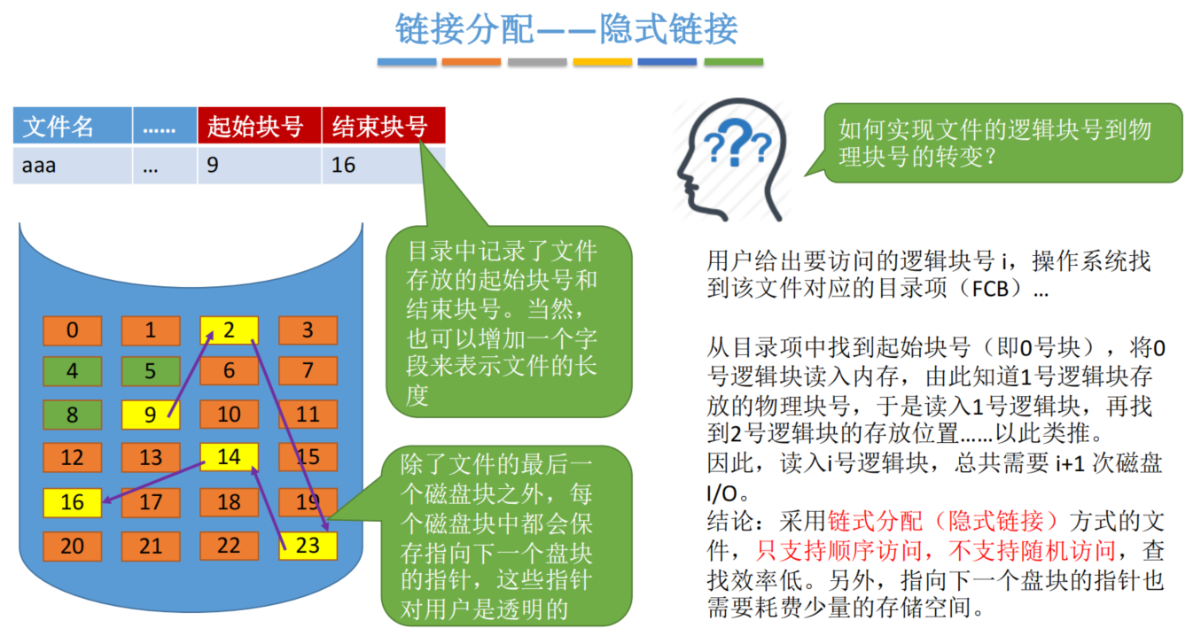
8.1.2 链接组织方式——隐式链接
0
1
。
。
。
供用户使用（512-4=508个字节）
507
508
509
存放指向下一个盘块（23号）的指针
510
511
2号磁盘块

Slide 110
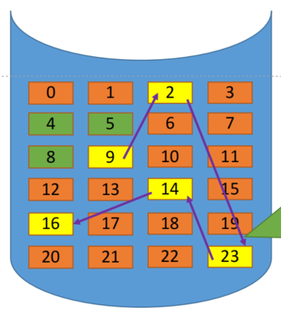
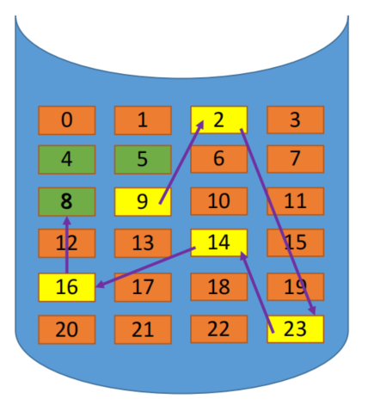

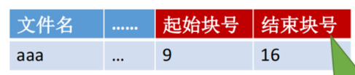
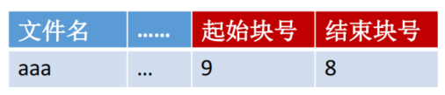
8.1.2 链接组织方式——隐式链接
拓展文件
8
采用隐式链接的链接分配方式，很方便文件拓展
所有的空闲磁盘块都可被利用，不会有碎片问题，外存利用率高
它只适合于顺序访问，对随机访问是极其低效的。
可靠性较差，其中任何一个指针出现问题，都会导致整个链的断开。

Slide 111
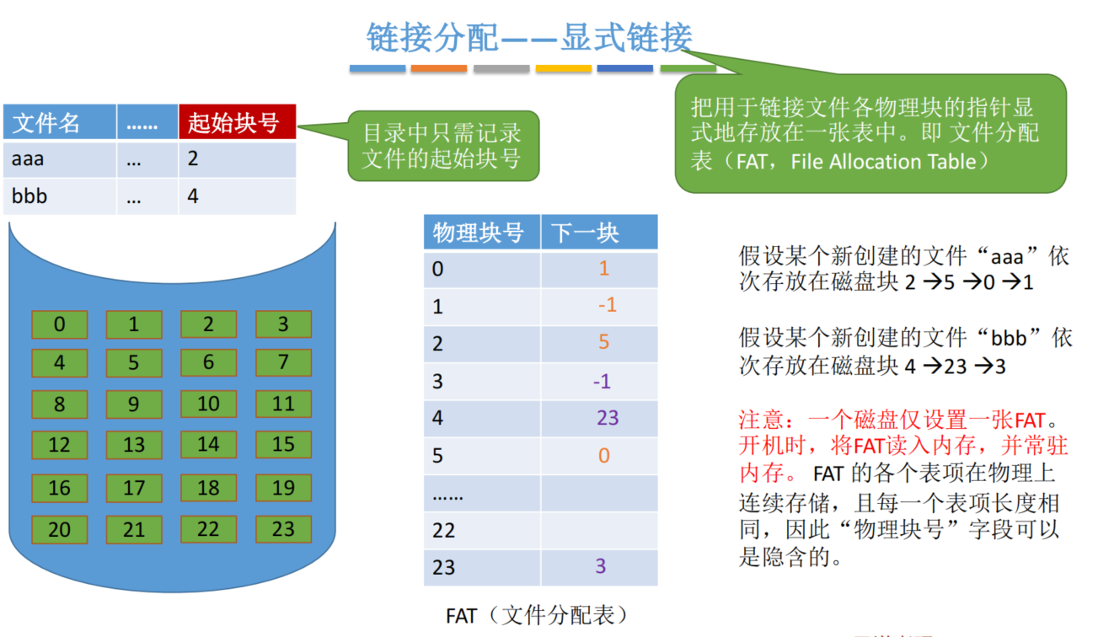
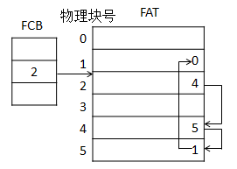
8.1.2 链接组织方式——显示链接
2→4→5→1→0
Notes:
显式链接还通过特定的标志来标识文件系统的末尾，例如，当块是最后一个时，下一个块被设置为-1作为标志。这种机制确保了文件系统能够有效地管理存储空间，同时保持了随机访问的能力。

Slide 112
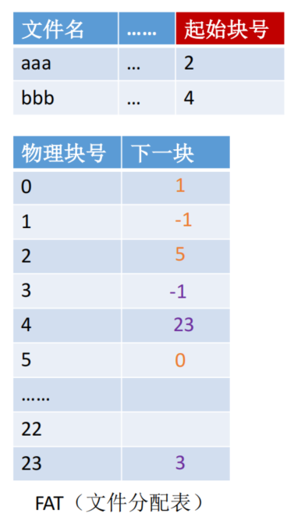
8.1.2 链接组织方式——显示链接
用户给出要访问的逻辑块号i，操作系统找到该文件对应的目录项（FCB）
从目录项中找到起始块号，若i>0,则查询内存中的文件分配表FAT，往后找到ⅰ号逻辑块对应的物理块号，逻辑块号转换成物理块号的过程不需要读磁盘操作
结论
支持顺序访问，也支持随机访问
访问速度快很多
不会产生外部碎片,也可以很方便地对文件进行拓展
Notes:
(想访问i号逻辑块时，并不需要依次访问之前的0~i-1号逻辑块) 随机访问是针对磁盘而言

Slide 113
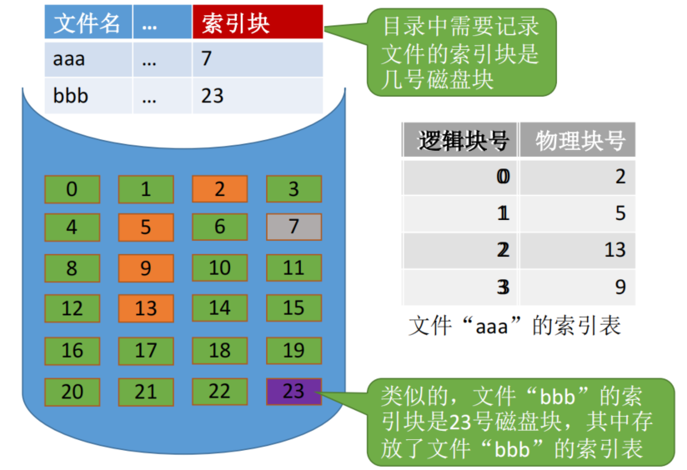
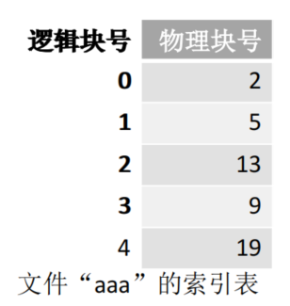
8.1.5 索引组织方式
如何实现文件的逻辑块号到物理块号的转换？
用户给出要访问的逻辑块号 i，操作系统找到该文件对应的目录项（FCB）
从目录项中可知索引表存放位置，将索引表从外存读入内存，并查找索引表，即可指导i号逻辑块在外存中的存放位置。
可见，索引分配方式可以支持随机访问。文件拓展也很容易实现（只需要给文件分配一个空闲块，并增加一个索引表项即可）但是索引表需要占用一定的存储空间
索引表存放的磁盘块称为索引块。
文件数据存放的磁盘块称为数据块。

Slide 114
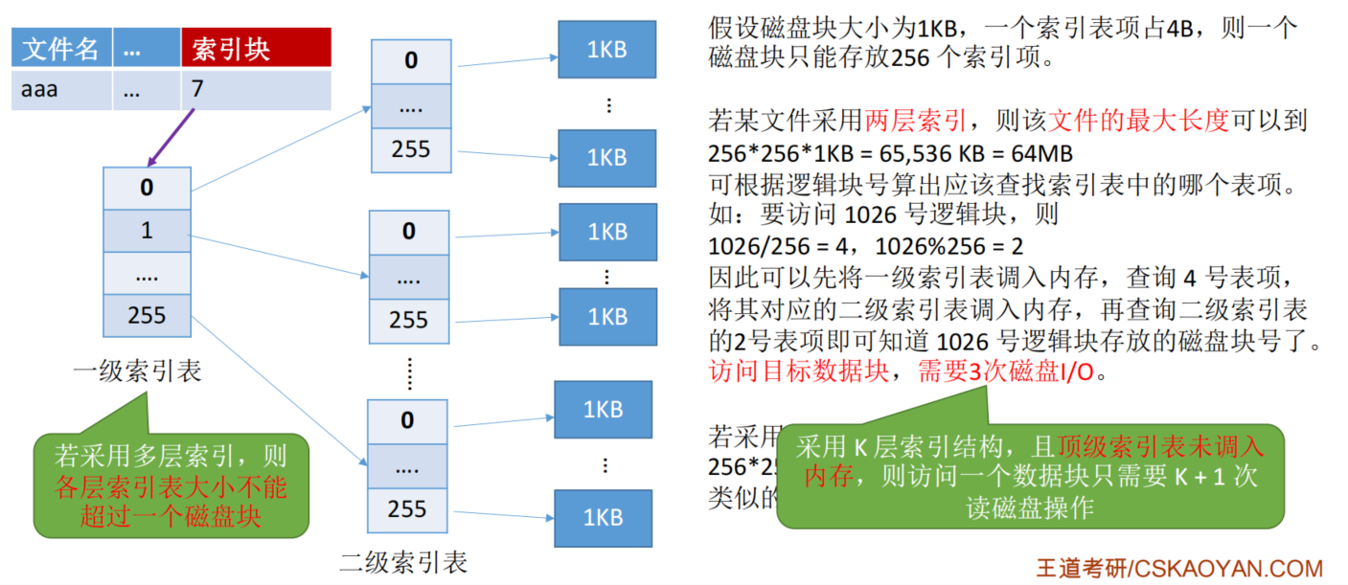
8.1.5 索引组织方式——多层索引
当文件太大，其索引块太多时，应为这些索引块建立一级索引，称为第一级索引，即系统再分配一个索引块，作为第一级索引的索引块，将第一块、第二块、……等索引块的盘块号填入到此索引表中，形成两级索引分配方式。如果文件非常大，还可用三级、四级索引分配方式。
Notes:
假设磁盘块大小为1KB，一个索引表项占4B，则一个磁盘块只能存放256 个索引项。 若一个文件大小为 256*256KB =65,536 KB = 64MB
该文件共有 256*256 个块，也就对应
256*256个索引项，也就需要 256 个
索引块来存储，这些索引块用链接方
案连起来。
若想要访问文件的最后一个逻辑块，
就必须找到最后一个索引块（第256
个索引块），而各个索引块之间是用
指针链接起来的，因此必须先顺序地
读入前 255 个索引块。
这显然是很低效的。如何解决呢？

Slide 115
8.1.5 索引组织方式——增量式索引组织方式
增量式索引组织方式=混合组织方式
既采用直接寻址，又采用了单级和多级索引组织方式（间接寻址）
UNIX系统中采用的就是这种组织方式
直接地址：为了提高检索速度，在索引结点中可设置10个直接地址项，用i.addr(0)~i.addr(9)来存放直接地址，也称为直接盘块号(direct blocks)。
一次间接地址：利用索引结点中的地址项i.addr(10)来提供一次间接地址(single indirect)，实质就是一级索引分配方式。一次间接址块可存放1K个盘块号，允许文件长达4MB。
多次间接地址：用地址项i.addr(11)提供二次间接地址(double indirect)，实质是两级索引分配方式。采用二次间址方式，文件最大长度可达4GB
三次间址方式最大可达4TB

Slide 116
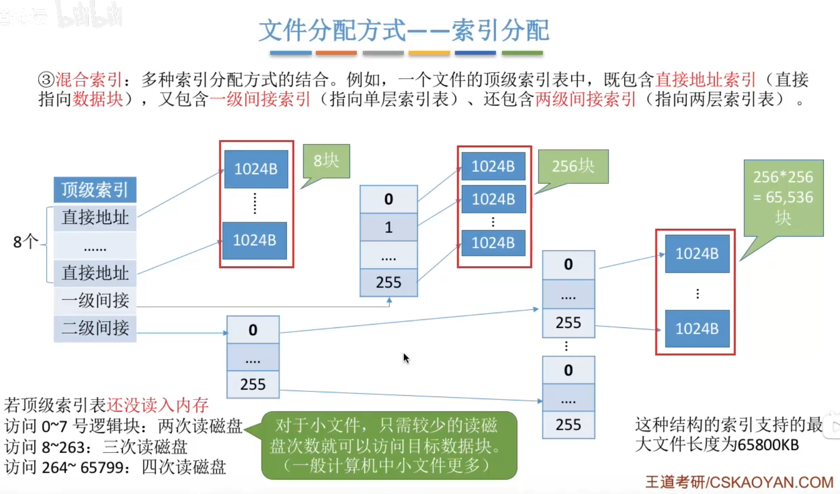

Slide 117
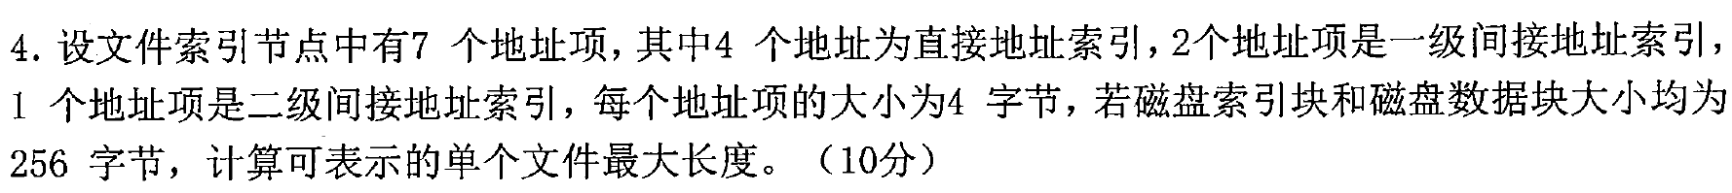

Notes:
1024B+2*16384B+1048576B=1082368B=1057KB

